Slide 1
陽明交大學研中心
FY114超視距(BLOS)數據鏈路無人機群型通訊裝備
審查會議(114.5.14)
主持人：曾煜棋教授
共同主持人：周世傑教授、伍紹勳教授、林一平教授、陳慶耀教授、趙禧綠教授、陳裕賢教授、吳卓諭教授、童莉萍教授、黃柏蒼教授、吳易忠教授
博士級研究員：吳昆儒博士、楊梓洋博士、邱新栗博士、柯俊先博士

Slide 2
報 告 大 綱 (FY110-113、FY114-115)
超視距(BLOS)數據鏈路專案執行進度及規劃
專案計劃架構
專案工作項目
關鍵技術驗測規劃
軍方需求鏈結情形
中心工作執行進度及規劃
技術發展藍圖規畫
國防先進科技及探索計畫交流
人才培育成果
經費運用說明
審查意見回覆

Slide 3
1-a
專案計劃架構

Slide 4

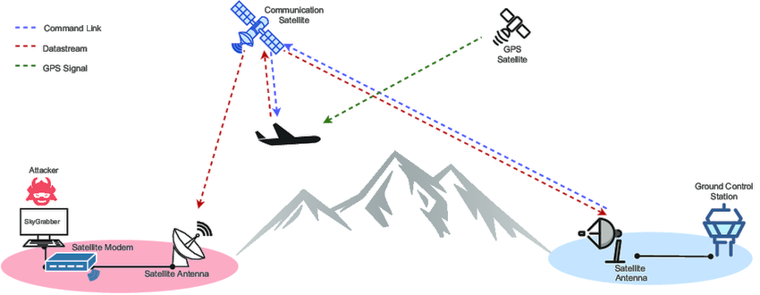

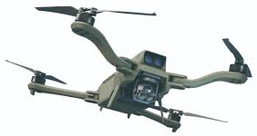



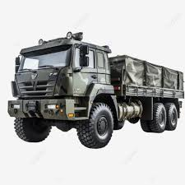

專案目標：打造超視距(BLOS)無人載具MESH網路通訊
FY113: Tier-1 MESH通訊網路及指揮平台(適用連級作戰需求，操作範圍達10公里)
FY114-115: Tier-2 MESH通訊網路及指揮平台(適用營級作戰需求，操作範圍達30公里)
營級作戰區 (MESH-2, 30 km)
連級作戰區 (MESH-1, 10 km)
指揮中心
BLOS: Beyond Line Of Sight

Slide 5
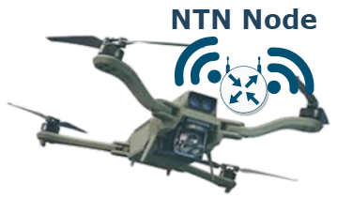
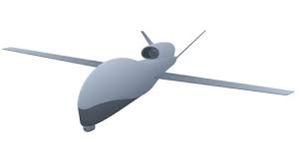


計畫分工：超視距(BLOS)數據鏈路
CONFIDENTIAL
分項一：Two-Tier Mesh (Transparent mode NTN + Legacy mesh)
分項二：LLM+AI指管中心
分項二：開發抗干擾管理技術
UAV with NTN Payload
UAV with NTN Payload
Tier-2 NTN Mesh
NTN GW
Feeder Link
智能網路控制器
干擾感知
干擾管理
NTN GW
LLM指管介面與AI輔助決策
NTN UE
Legacy mesh
controller
可用通
道資訊
通道干擾
感測結果
通道配置
指揮中心
Core
AI-RAN 基地台
NTN
基地台
Tier-1 Mesh Network
閃避干擾
NTN UE
訊號干擾源

Slide 6
核心技術
2-Tier Mesh與監控平台運作(長距離通訊鏈路、韌性網路)
LLM指管介面與AI輔助決策(wireless數位雙生、干擾定位)
干擾感知晶片設計(粗/細精度時偏、頻偏偵測)

Slide 7
需求、關鍵技術與規格
CONFIDENTIAL
軍方需求 (中科院、陸軍、海軍、生製中心) | 對應規劃
多機導控 | 納入規劃
抗干擾技術 | 納入規劃
傳輸距離: 30 公里以上 | 納入規劃 (NTN Mesh)
無人載具通信指揮平台 | 納入規劃
具備自適應編碼及調整能力(ACM) | 通訊系統均具此功能
通訊系統韌性 | 納入規劃
先進加密技術 | Tier-1 AES 256 Tier-2 5G NTN標準
支援Mesh網路通訊協定 | 納入規劃 (Transparent mode NTN)
具備跳頻能力跳頻抗干擾或自動移頻能力 | 納入規劃
支援群播封包能力 | 提供群播協定 RFC
關鍵技術 |  | 研發目標/規格
網路管理系統 | 數位分身--環境感知技術 | 異常干擾辨識率>0.8
 | LLM 語音無人機任務分派 | 可支援任務目標互動比例 > 0.9 任務成功執行率 > 0.8
網路智能控制 | NTN Node 波束管理 | 0.1秒切換一次波束 使用者搜尋時間 < 1秒
 | NTN Mesh 路由 | 基於OLSR (RFC 7181) 與 NHDP (RFC 6130)，研析可支援 3GPP NTN Mesh 的路由協定
干擾管理電路 | 干擾管理方法 | 在訊雜比6dB 以及通訊頻寬 20 MHz 的情況下，傳輸速率 ≥ 12 Mbps
 | 抗干擾通訊模組 | 跳頻速率 ≧ 1000跳/秒 跳頻處理增益 ≧ 13dB

Slide 8
1-b
Tier-1 Mesh
Tier-2 Mesh
Wireless Digital Twins
Anti-interference Module
LLM Control Module
專案工作項目

Slide 9
Tier-1 Mesh 規格(FY113完成)
MESH接取/通訊管理模組 | 網路監控／自我組織模組 | 環境感知模組 | 抗干擾模組
MESH通訊及路由模組 靈敏度與天線組態管理 ACM機制 | 通訊環境監控警示 自動連線機制 錯誤回復機制 | 環境感知偵查 干擾偵測分析 LLM模型與任務分派 | 跳頻/移頻機制模擬 跳頻/移頻晶片架構 FPGA驗證 跳頻/移頻電路設計
通訊協定 | 接收靈敏度 | 天線架構 | 抗干擾* | 情境 | 應用
MESH 可群播 | 3~12 Mbps PER ≦ 10⁻² | 2x2 MIMO 支援CDD 支援MRC | 跳頻 移頻 | 反登陸 城鎮戰 | 無人機指管 臨時通訊 部隊通訊
*抗干擾機制：運用電磁波環境感知掌握敵方實施之干擾樣態，整合跳頻、移頻、路由與相應決策功能，在時-頻-空域進行干擾避除與防制

Slide 10
Tier-1傳輸規格(FY113完成)
通訊協定 | 接收靈敏度 | 天線架構 | 抗干擾
MESH協定 支援群播 |  | 2x2 MIMO 支援CDD¹ 支援MRC² | 跳頻/移頻 跳頻範圍：CONFIDENTIAL 跳頻速率：≦1ms 自動移頻能力
資料率 | 通道頻寬 | 調變 | 接收能量 | PER
≧3Mbps | ≦10MHz | QPSK1/2 | ≦-85dBm | ≦10⁻²
≧5Mbps | ≦10MHz | QPSK3/4 | ≦-83dBm | ≦10⁻²
≧8Mbps | ≦10MHz | 16QAM1/2 | ≦-80dBm | ≦10⁻²
≧12Mbps | ≦10MHz | 16QAM3/4 | ≦-77dBm | ≦10⁻²
支援ACM³
¹CDD: Cyclic-delay diversity; ²MRC: Maximal-ratio combining; ³ACM: Adaptive coded modulation

Slide 11
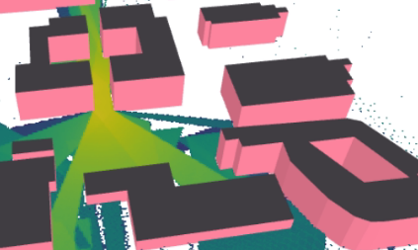
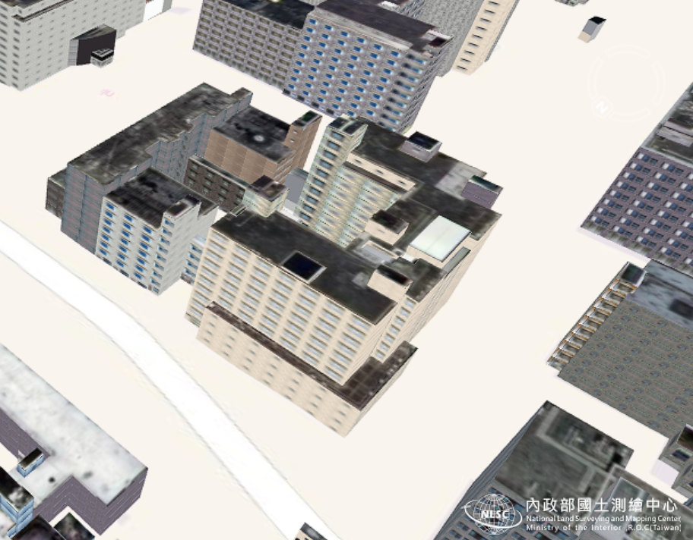
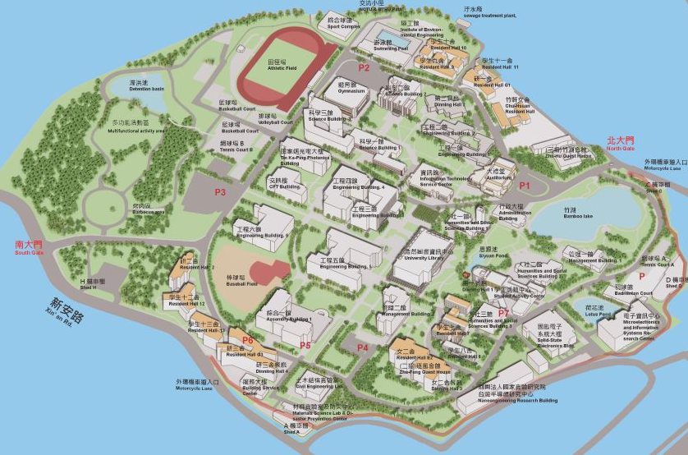
Tier-2 Mesh
CONFIDENTIAL
Wireless
Digital Twins
建置NTN 網路, (2)建置AI-RAN, (3) 連結Tier-1 網路
UAV with NTN payload
第二年度展示
Tier-2 Network
第一年度展示
Tier-1 Network
Tier-1 mesh controller
NTN UE/NTN UE Emulator
Nvidia Sionna模擬無線通道
NTN GW
核網
Tier-1 network
NTN UE 或 NTN UE Emulator
NTN 基地台
AI-RAN 基地台
陽明交大-數位分身環境

Slide 12
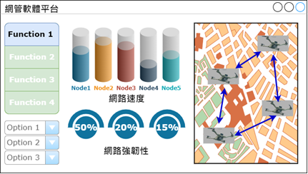
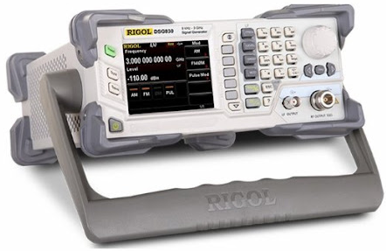
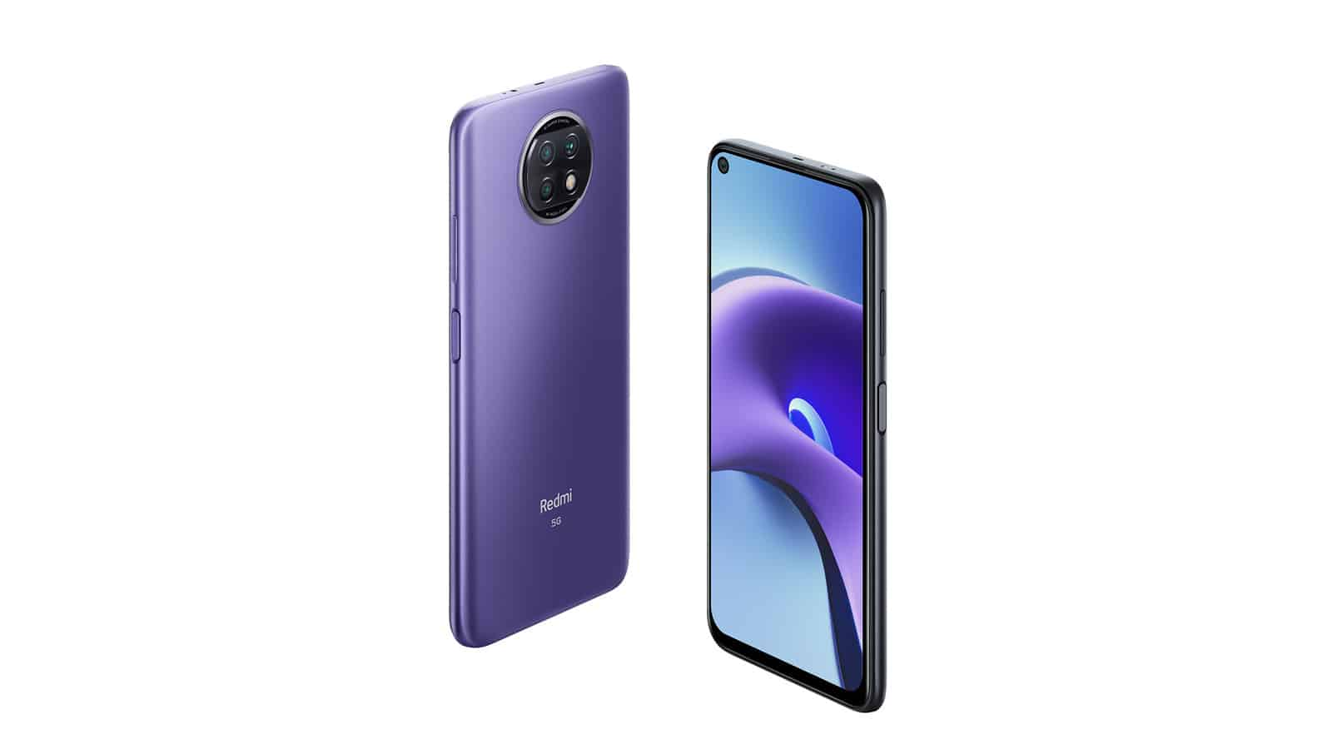
Anti-interference Module
CONFIDENTIAL
通道干擾感知
AI模型為主之干擾頻段/位置預測
(3) 跳頻/移頻決策
Wireless Digital Twins
UAV with NTN payload
智能網路控制器
干擾感知
干擾管理
可用通
道資訊
通道干擾
感測結果
網路管理平台
干擾管理
跳頻技術
數位分身技術
LLM決策模型
通道配置
AI-RAN 基地台
TN 基地台
閃避干擾
NTN 基地台
射頻訊號產生器

Slide 13
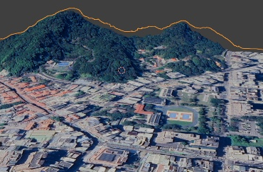


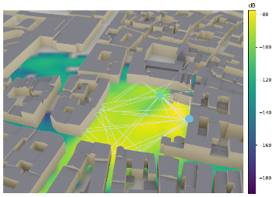






LLM Control Module
CONFIDENTIAL
1
Blender 模型建模
3
網路建構
控制訊息傳遞
曲線建構
材質選擇
三維場景建立
場景參數
LLM
Sionna RT
實體數位化傳遞
通訊參數
設定無線參數
無線電地圖
光線追蹤模擬
2
干擾分類
抗干擾技術
干擾偵測
通訊品質偵測
真實世界
干擾感知與偵測模組
4
網路適應（抗干擾）

Slide 14
LLM決策系統：模組功能規劃
持續擴充決策系統的理解範圍，連接其他子計畫的管理模組進行環境感知與控制
網路監控管理模組
LLM
環境感知模組
…
LLM決策系統
(其他適用的模組)

Slide 15
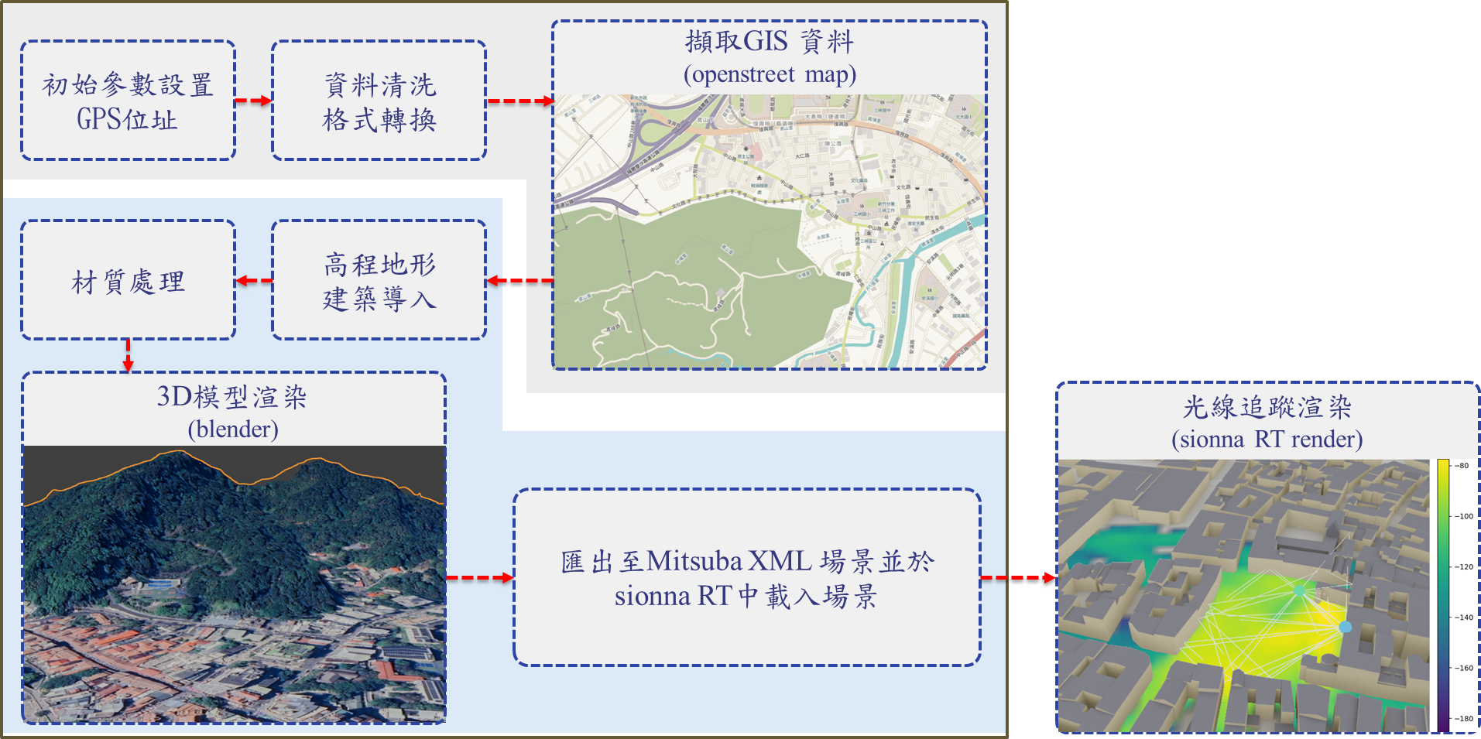
Wireless Digital Twins
3D建圖＋及時無人機和基地台通訊場景建構

Slide 16
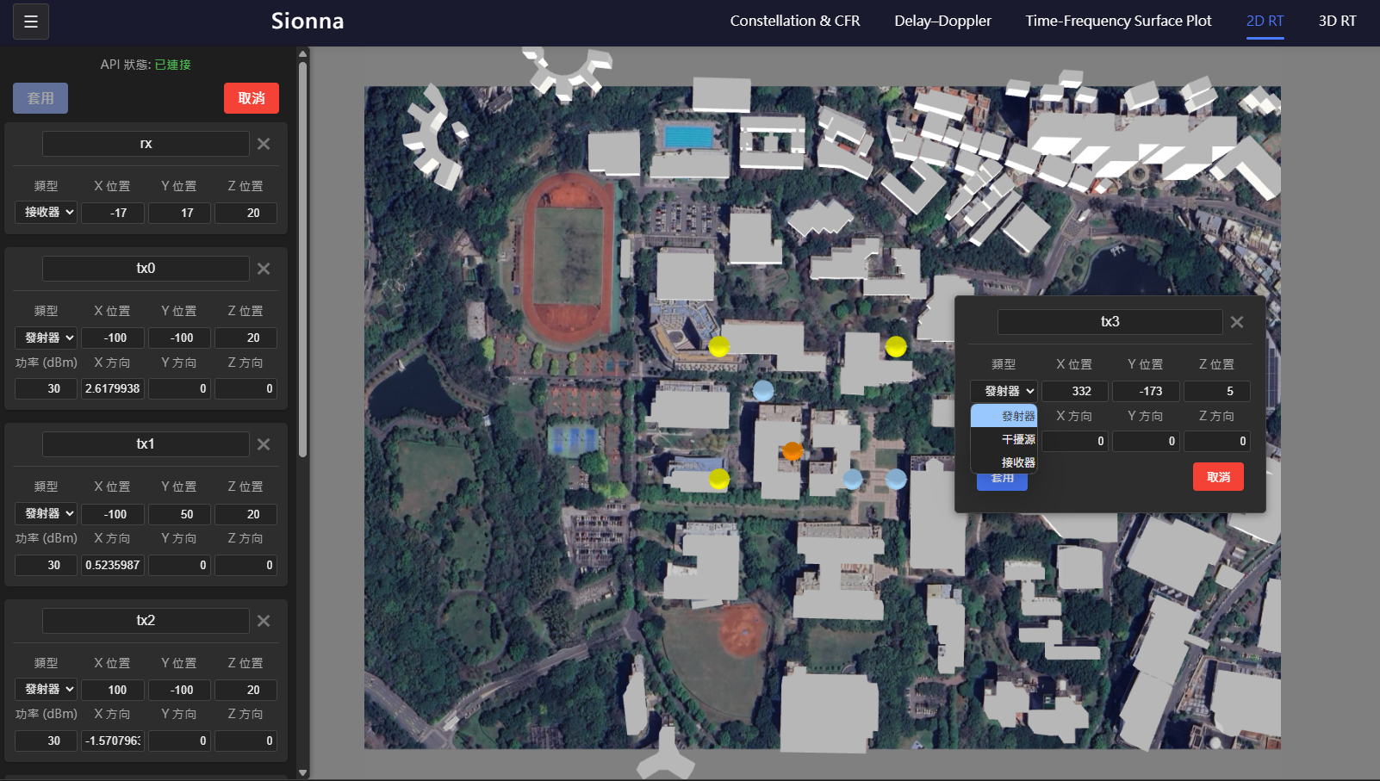
Wireless Digital Twins
3D建圖（以交大校園為例）

Slide 17
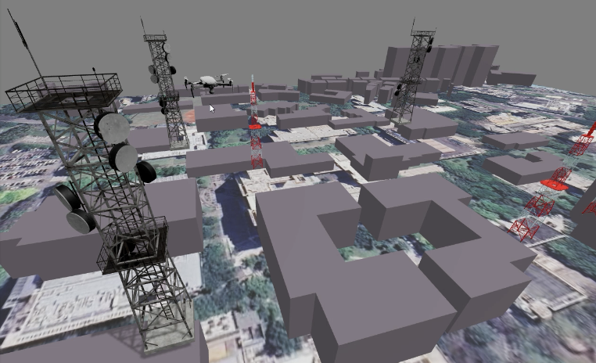
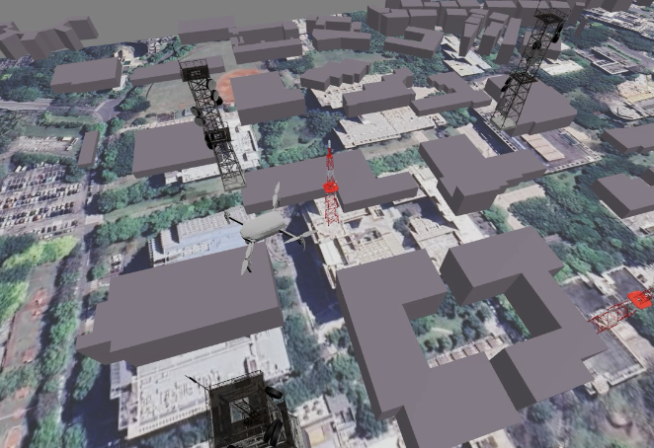
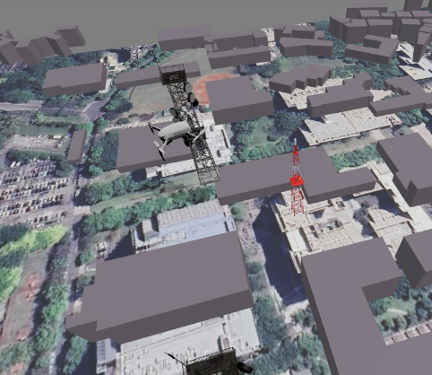
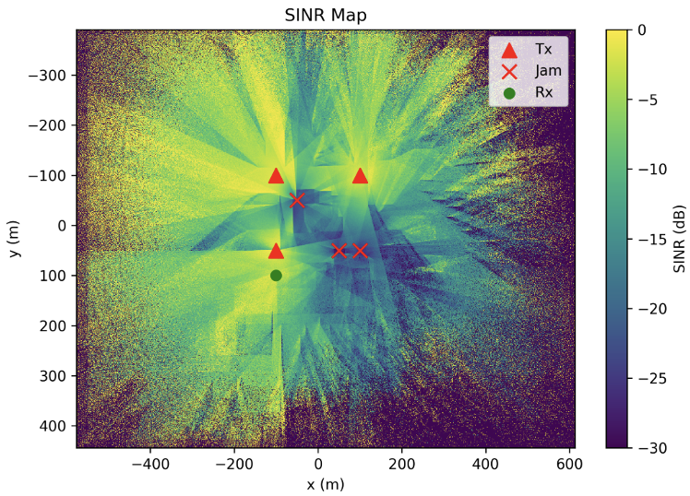
Wireless Digital Twins
NYCU 3D衛星圖，無人機(自動及手動)飛行
無人機位置之 SINR 圖

Slide 18
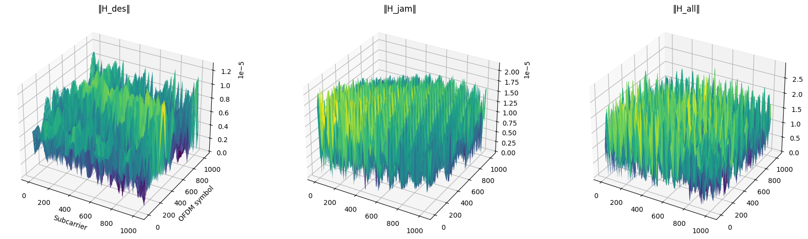
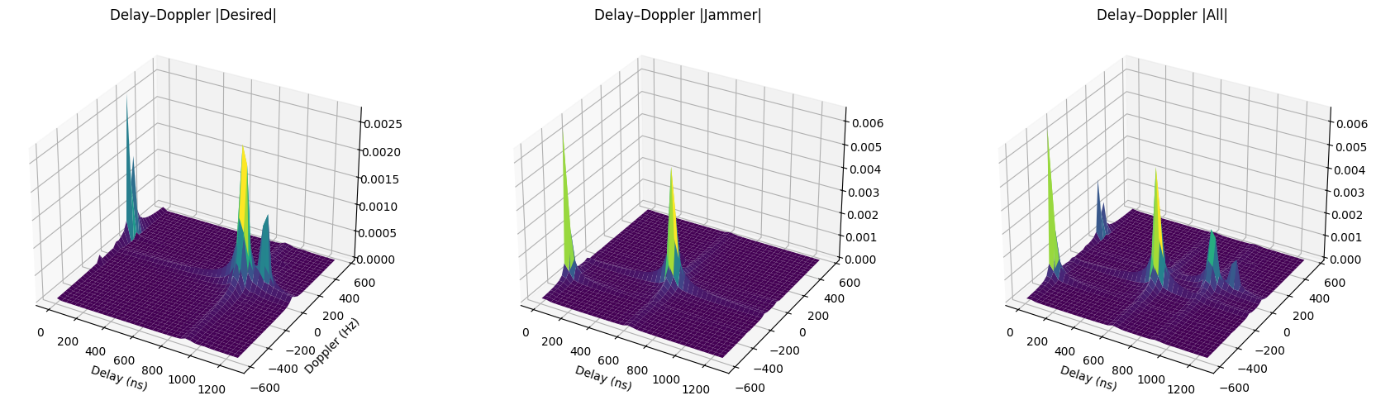
Wireless Digital Twins
無線電地圖估計：在無人機位置畫出時頻圖和 Delay-Doppler 圖

Slide 19
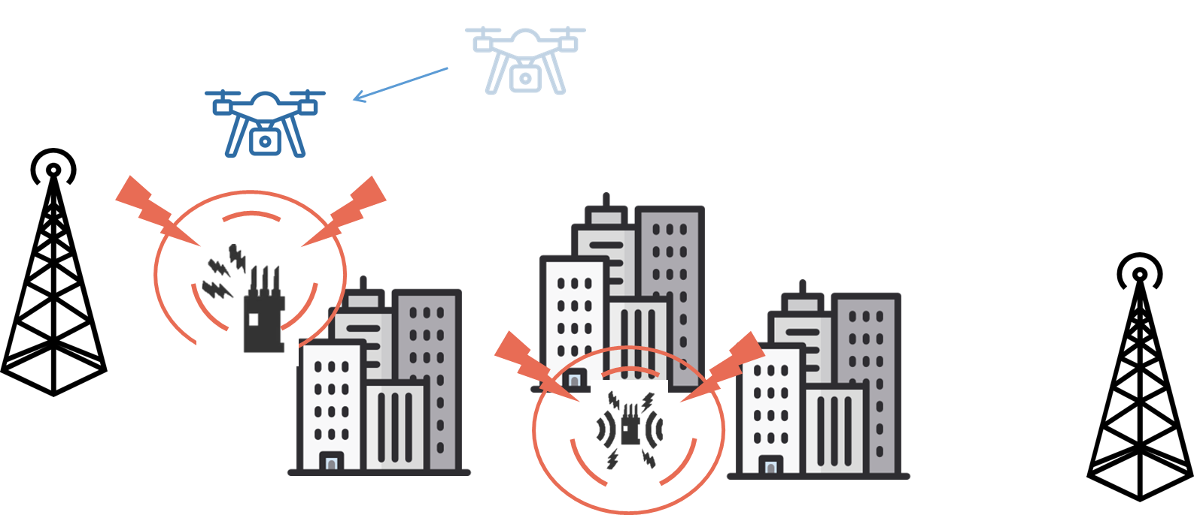
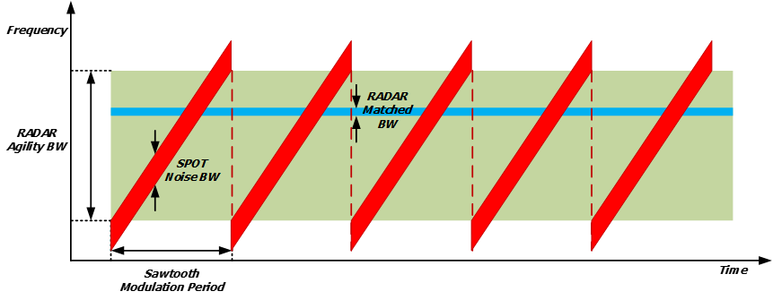
Anti-interference Module 干擾樣態 (jamming) 分析
建構UAV常遭遇三種惡意干擾的樣態
點頻干擾 (spot noise)：集中干擾特定窄頻段
彈幕干擾 (barrage noise)：覆蓋整個頻段
掃頻干擾 (sweep noise)： Chirp訊號，隨時間週期性干擾一窄頻段
operating BW
operating BW
PSD
PSD
jammed region
jammed region
freq.
time
點頻雜訊干擾
freq.
彈幕雜訊干擾
freq.
掃頻雜訊干擾

Slide 20
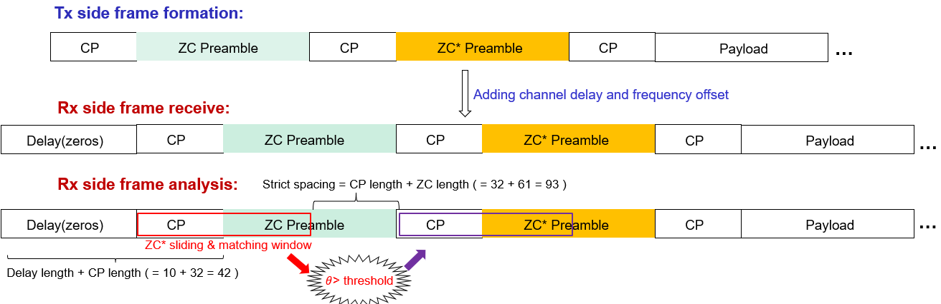
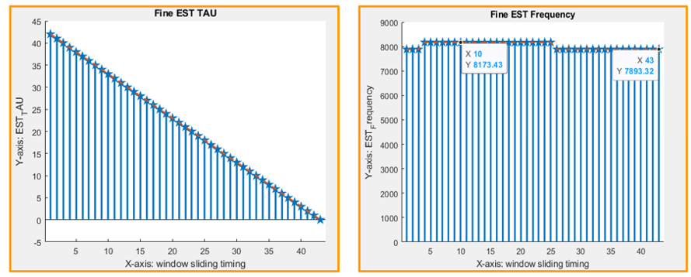
Anti-interference Module 快速細精度時偏及頻偏偵測
單發單收跳頻收發機功能面模擬環境建立
針對RF-SOC FPGA平台在Simulink軟體環境建立收發機架構，並建立跳頻控制介面
快速跳頻Frame設計及針對無人機群開發快速細精度時偏及頻偏偵測
以達到跳頻速率≦1ms，設計跳頻收發機Frame規格，並針對無人機群Mesh-1網路，設計設計Preamble序列及快速粗/細精度時偏及頻偏偵測機制，以達到快速時偏及頻偏校正

Slide 21
數位分身 + AI干擾偵測及分析模型
可於模擬環境中設置干擾源位置
收集大量干擾源以及訊號分布之資料集
建立 深度學習預測推論模型
偵測之結果回傳通訊系統， 作為跳頻/移頻 之依據
在環境中注入點頻干擾、彈幕干擾
掃頻干擾
(a)單一干擾源設置於不同位置
(b)多個干擾源設置於不同位置

Slide 22
1-c
關鍵技術驗測規劃

Slide 23
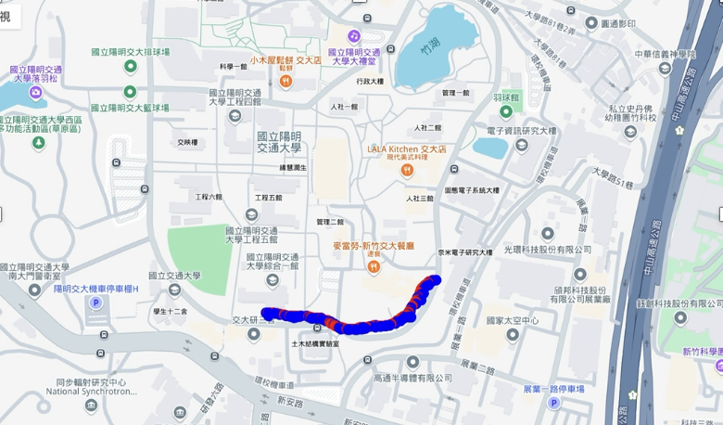
FY113 驗測成果(114.5.9已完成)
期中：校內驗測
場域：陽明交大電子資訊研究大樓
以步行情境於指揮中心監控平台移動
通訊模組定位能力說明
可支援以GPS 定位
亦可於無GPS 情況下提供定位分析
定位誤差説明
Error | Proposed (m) | Existing (m)
Mean | 4.96 | 5.46
Median | 2.57 | 2.65
Sigma | 1.93 | 4.75
指揮中心：無GPS及時定位（藍色軌跡）

Slide 24
FY113: 驗測內容(114.5.9已完成)
五項驗測指標
驗證指標A：構建指揮平台框架，可支援至少3台通訊機混合語音、網路資訊交換
驗證指標B：開發網路監控管理模組，可即時監控通訊環境(更新頻率 2s)
驗證指標C：開發環境感知模組，可偵測至少2種異常資訊，成功率為90%以上
驗證指標D：開發LLM決策模組，可支援任務目標互動比例(Coverage rate) > 0.75、 任務成功執行率(Average transport rate) > 0.65
驗證指標E：開發抗干擾模組，針對跳頻應用進行可重組運算架構設計及演算法開發
子計畫一
子計畫二
子計畫三

Slide 25
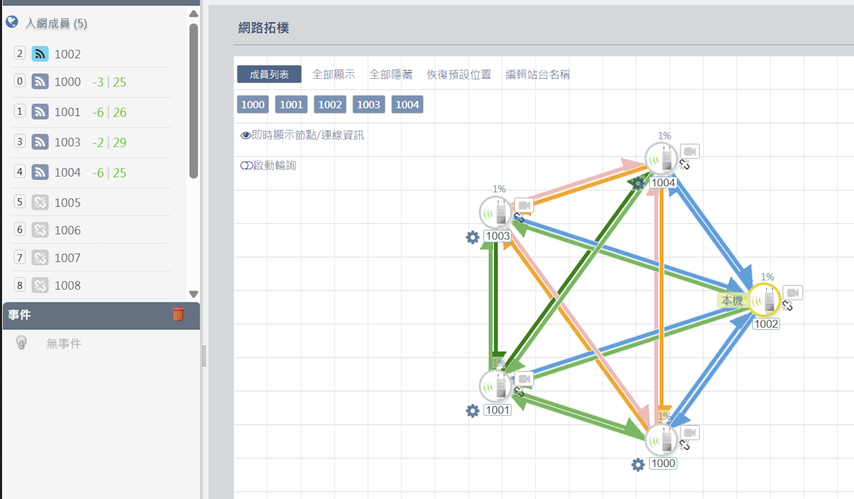
驗證指標A/B (114.5.9已完成)
通訊網路監控：MESH接取/通訊管理模組可監控通訊機上線數量
通訊網路管理：MESH接取/通訊管理模組可設定通訊路由機制
通訊頻率驗證：MESH接取/通訊管理模組可以600-700MHz頻率進行訊息傳輸
通訊設備監控：網路監控／自我組織模組可監控通訊機上線數量、通訊機狀態等
通訊環境更新頻率：網路監控／自我組織模組監控更新頻率低於2s

Slide 26
驗證指標C/D (114.5.9已完成)
展示3D模擬器，可於數位分身環境呈現無人機和基地台建置、定位、和建圖等功能
利用NYCU 3D衛星圖，輔助無人機飛行(自動及手動模式)
並於無人機目前位置處產生SINR圖
展示干擾訊號的數學建模、模擬設置與特性分析
展示點頻、彈幕、掃頻干擾的頻域分析結果
展示彈幕、掃頻干擾的時頻域分析結果
展示LLM決策模組，可輸入指令呼叫模組進行資訊回覆
在模擬場景中，達成至少0.65的任務成功率。
模型在絕大多數情況下(80%)能於2秒內完成回應
展示驗測項目：C1-C5, D1-D4
(C) LLM 決策模組
(A) 數位分身環境
(B) 干擾感知分析

Slide 27
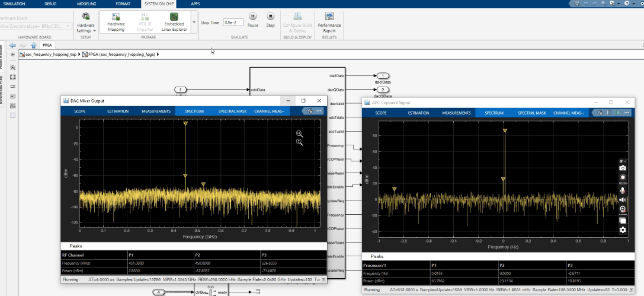
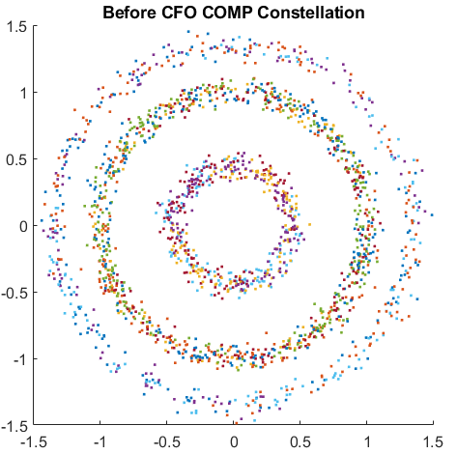
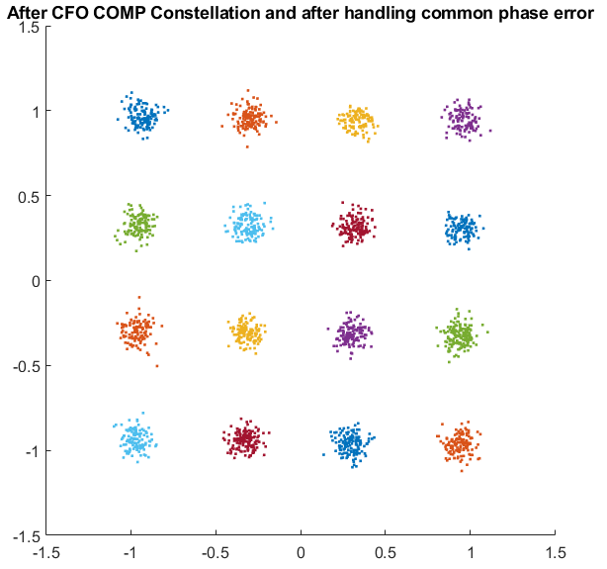
驗證指標E：抗干擾晶片模組 (114.5.9已完成)
單發單收跳頻收發機功能模擬環境建立： 針對RF-SOC FPGA平台在Simulink環境建立收發機架構，並建立跳頻控制介面
展示驗測項目：E-1, E-2
快速跳頻Frame設計及無人機群快速細精度時偏及頻偏偵測
展示驗測項目：E-5, E-6
Time offset detection
Freq. offset detection
跳頻動態模擬

Slide 28
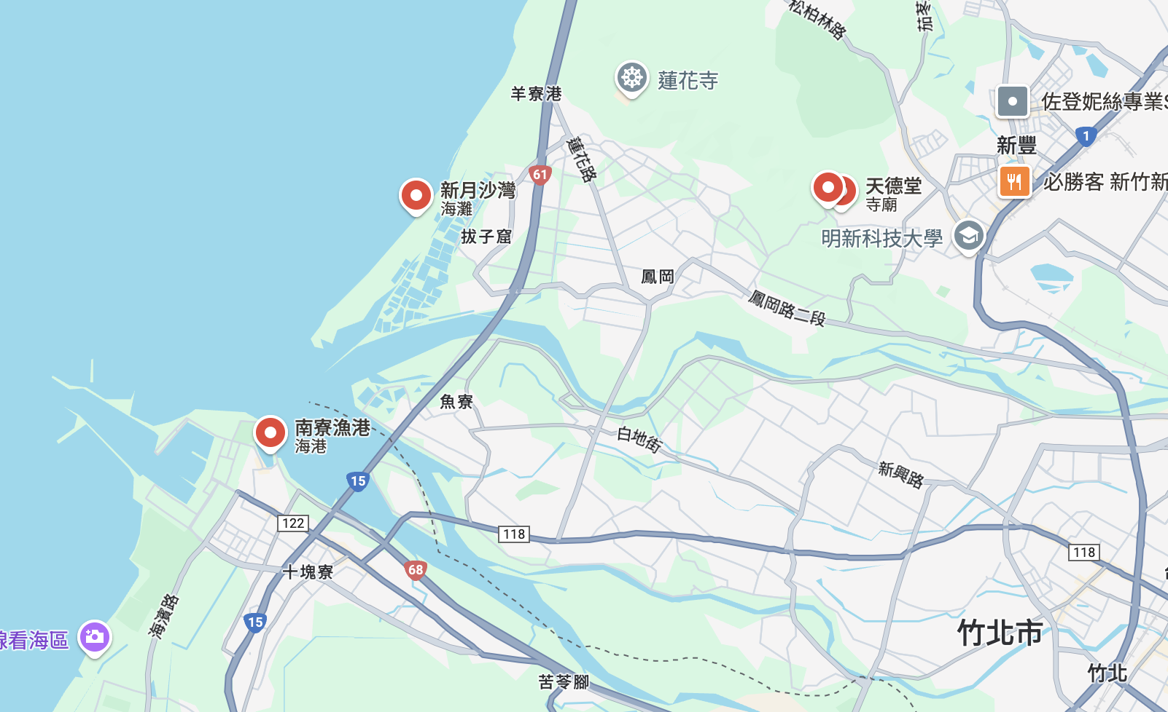
FY113: 驗測規劃中(預計114.9)
場域：南寮漁港 ←→天德堂(5km)
驗證指標A：構建指揮平台框架，可支援至少3台通訊機混合語音、網路資訊交換
驗證指標B：開發網路監控管理模組，可即時監控通訊環境(更新頻率：2s)

Slide 29
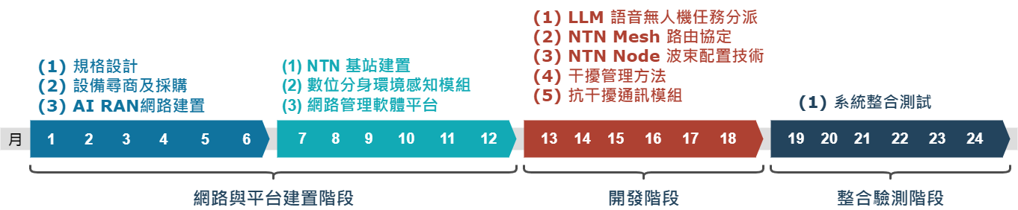
本期(FY114-115)關鍵技術驗測與時程規劃
CONFIDENTIAL
關鍵技術項目 | 規格 | 期中驗測 | 期末驗測
數位分身--環境感知技術 | 異常干擾辨識率>0.8 | V
LLM 語音無人機任務分派 | 可支援任務目標互動比例 > 0.9 任務成功執行率 > 0.8 |  | V
NTN Node 波束管理 | 0.1秒切換一次波束 使用者搜尋時間 < 1秒 |  | V
干擾管理方法 | 在訊雜比為 6dB 以及通訊頻寬 20 MHz 的強況下，傳輸速率 ≥ 12Mbps |  | V
抗干擾通訊模組 | 跳頻速率 ≧ 1000跳/秒 跳頻處理增益 ≧ 13dB (後續升級目標為 20 dB) |  | V

Slide 30
驗測規劃(第一年 FY115Q2)
CONFIDENTIAL
韌性通訊系統與網路管理平台
地點：陽明交大光復校區
項次 | 驗證項目 | 驗證效能指標
1 | 數位分身技術-開發環境感知模組 | 基於驗測場域建立數位分身環境，導入指定參數於數位環境的通訊模組 (資料傳輸成功率>90%)
2 | LLM決策模型-開發LLM決策模組 | 設計高效能LLM決策模組，通過提高任務成功執行率來增強指揮部的執行能力 (任務目標互動比例>80%)
3 | 整合驗測--韌性通訊系統 | 建置 AI RAN 與 NTN 基地台之通訊系統 3種基站：(i) O-RAN 基站, (ii) ACAR+O-RU之AI-RAN基站, (iii) Transparent mode NTN 基站 無線通訊系統使用 NTN L1, R7 等頻段, 5W 傳輸功率 展示核心網路備援功能 網路管理軟體顯示無人機位置, 各基地台頻譜使用統計狀態、遭受干擾狀態等靜態資訊 (更新週期 1秒) 在軍方提供驗測場預測試 Tier-1 網路傳輸距離10公里

Slide 31
驗測規劃(第二年FY116Q2)
CONFIDENTIAL
展示無人載具NTN MESH網路通訊系統
地點：陽明交大光復校區，並可配合軍方在設定之國軍演示場域進行實地驗測
項次 | 驗證項目 | 驗證效能指標
1 | NTN Node波束配置 | 每 0.1 秒切換波束一次 使用者搜尋時間<1秒 展示基站備援功能
2 | 干擾管理 | 在訊雜比為 6dB 以及通訊頻寬 20 MHz 下，傳輸速率 ≥ 12Mbps
3 | 數位分身技術-完成環境感知模組 | 設置軍方需求參數於數位分身環境的通訊設備，在此環境建立干擾源並進行感知偵測 (成功率>90%)
4 | LLM決策模型-完成LLM決策模組 | 開發增強語意理解的多模態LLM模型，支援圖像、語音和文字等多種資料模態，提高不同場景下的理解能力和分析能力。(任務目標互動比例>80%)
5 | 頻譜感知移頻技術 | 具偵知發生蓄意干擾之功能 偵知蓄意干擾後之平均避頻反應時間≦3秒 可移頻數≧3 傳輸速率應達20Mbps

Slide 32
(續) 驗測規劃
CONFIDENTIAL
項次 | 驗證項目 | 驗證效能指標
6 | 頻譜感知跳頻技術 | 跳頻處理增益≧13dB (跳頻範圍達20個非重疊頻道) 跳頻速率≧1000跳/秒 (抗150公里外追蹤干擾)
7 | 整合驗測--無人載具輔助非地面數據通訊網路 | 駕駛無人機並分別持續進行12Mbps 上、下行數據傳輸，使用儀器干擾特定頻段，抗干擾電路模組可以感測周遭環境被干擾的頻段並將資訊回傳至智能網路控制器，由智能網路控制器上的干擾管理模組進行通道資源配置，避開使用被干擾通道。在網管平台上觀察無人機之上行數據傳輸速率穩定不受干擾影響。(進行環境感知、頻譜感知、與干擾管理之整合性驗測) 在網管平台上顯示位置資訊與資料鏈結等資訊。(展示語音無人機派遣) 展示無人機群的多機導控通訊功能。(展示多機導控) Tier-2 網路傳輸距離30公里 展示 UAV ↔ Tier-1 mesh controller ↔ UAV with NTN payload ↔ NTN GW ↔ NTN 基站

Slide 33
一、修改前之關鍵技術 (共計十七項) 0303v2版本
項次 | 期中/期末驗測 | 關鍵技術 | 系統規格指標 | 比對說明
1 | 期中 | 軟體無線電技術 | 通訊機應能透過軟體或韌體更新來調整無線通訊參數，包括波形、頻率範圍、調變方式及頻寬設定，無須更換硬體模組即可適應不同的應用需求。通訊機應具備動態頻率切換能力，採用650MHz或1450MHz頻段國內產製SDR平台進行研析。 | F113期末驗測 請參考F113評估表項次5
2 | 期中 | MESH接取技術 | 通訊模組應支援 MANET(Mobile Ad Hoc Network)及MESH網狀網路通訊協定，確保通訊機能夠在無基礎設施環境下建立自組織、自癒式的網狀通訊。通訊機應具備多跳(Multi-hop)傳輸能力，可動態調整路由，並自動適應網絡拓撲變化。 | F113期末驗測 請參考F113評估表項次6
3 | 期末 | 自適應編碼調變 技術 | 通訊模組應具備自適應傳輸速率調整功能，確保在不同信道條件下，傳輸速率可動態調整，且在最佳環境下可達 100 Mbps 以上。 | 通訊系統均支援此功能，非關鍵技術
4 | 期末 | 通訊距離延伸技術 | 可攜式低功率全向性天線 ≥ 10公里。 車載高功率全向性高增益天線 ≥ 30公里，傳輸速率應達20Mbps。 車載高功率指向性高增益天線 ≥ 50公里，傳輸速率應達20Mbps。 | (1)2公里~10公里：FY113期末驗測Tier-1 Mesh網路，請參考FY113評估表項次 3 & 4 (地點：天德堂) (2)10公里~30公里：FY115期末驗測 Tier-2 NTN 網路。對應(二、10)項 (3)30公里以上：未來軍方可依需求使用商規功率放大器，不驗測
5 | 期末 | 通訊延遲管理 技術 | 語音≤400ms。 資料(指令)≤50ms。 | F113期末驗測 請參考F113評估表項次7
6 | 期末 | 軟體無線電技術 | 具可擴充性並可依需求以軟體方式完成功能變更。可經由軟體更新產生不同波形或功能。 | F113期末驗測 請參考F113評估表項次8
7 | 期末 | 靈敏度與天線組態技術 | 通道頻寬≦10MHz時，不同資料率及調變下之接收靈敏度(@PER≦10-2) 當資料傳輸率≧3Mbps，調變QPSK1/2時，接收靈敏度需≦-85dBm。 當資料傳輸率≧5Mbps，調變QPSK3/4時，接收靈敏度需≦-83dBm。 當資料傳輸率≧8Mbps，調變16QAM1/2時，接收靈敏度需≦-80dBm。 當資料傳輸率≧12Mbps，調變16QAM3/4時，接收靈敏度需≦-77dBm。 | F113期末驗測 請參考F113評估表項次9
8 | 期中 | 自適應編碼調變 技術 | 應支援 ACM 機制，根據 SNR (信號雜訊比)自動調整調變與編碼方式，以最佳化數據傳輸效能並適應不同無線環境變化。 | 通訊系統均支援此功能，非關鍵技術

Slide 34
項次 | 期中/期末驗測 | 關鍵技術 | 系統規格指標 | 比對說明
9 | 期末 | 網路監控／ 自我組織技術 | 通訊模組應採用先進加密技術AES-256，確保數據傳輸的機密性、完整性。 通訊模組應具備獨立勤務波道，允許使用者在不同通訊頻段內建立專屬語音通訊。通訊機應支援多群組通訊模式，允許使用者根據不同任務需求建立通訊群組，以確保不同單位或隊伍可在專屬頻道內進行語音交流，而不受其他通訊干擾。 通訊機應支援無人載具(UAV/UGV)專用通訊指揮平台，可整合通信網路拓撲、通訊機配置、通訊狀態監控、備用避頻波道管理等功能，確保無人系統的穩定通訊與任務執行能力。 通訊機支援 Multicast 封包傳輸，確保多通訊機可同時接收相同數據流。 開機完成後可於即時監控通訊環境(更新周期1S)，並通訊模組斷線後可自動回覆。 | F113期末驗測 請參考F113評估表項次10
10 | 期中 | 數位分身技術 | 基於驗測場域建立數位分身環境，導入指定參數於數位環境的通訊模組 (資料傳輸成功率>90%) | 驗測項目保留 規格指標不變 對應(二、1)項
11 | 期中 | LLM決策模型 | 設計高效能LLM決策模組，通過提高任務成功執行率來增強指揮部的執行能力 (任務目標互動比例>80%) | 驗測項目保留 規格指標不變 對應(二、2)項
12 | 期末 | 數位分身技術 | 設置軍方需求參數於數位分身環境的通訊設備，在此環境建立干擾源並進行感知偵測 (成功率>90%) | 驗測項目保留 規格指標不變 對應(二、5)項
13 | 期末 | LLM決策模型 | 開發增強語意理解的多模態LLM模型，支援圖像、語音和文字等多種資料模態，提高不同場景下的理解能力和分析能力。(任務目標互動比例>80%) | 驗測項目保留 規格指標不變 對應(二、6)項
14 | 期末 | 頻譜感知移頻技術 | 通訊模組至少支援以下兩種抗干擾能力之一及其所屬指標 自動移頻： 具偵知發生蓄意干擾之功能。 偵知蓄意干擾後之平均避頻反應時間≦3秒。 可移頻數≧3。 傳輸速率應達20Mbps。 | 驗測項目保留 規格指標不變 對應(二、7)項
15 | 期末 | 跳頻技術 | 通訊模組至少支援以下兩種抗干擾能力之一及其所屬指標 跳頻： 跳頻處理增益≧13dB (跳頻範圍達20個非重疊頻道)。 跳頻速率≧1000跳/秒 (抗150公里外追蹤干擾)。 | 驗測項目保留 規格指標不變 對應(二、8)項
16 | 期中 | 整合驗測 | 為驗測項目之整合展示測試，包含通訊延遲之驗測情境，移動情境及作戰情境。 指揮平台設備, 陸空整合 Two-tier MESH 通訊網路。 | 驗測項目保留 修改規格指標 對應(二、9)項
17 | 期末 | 整合驗測 | 為驗測項目之整合展示測試，包含通訊頻寬之驗測情境，移動情境及作戰情境。 指揮平台設備, 陸空整合 Two-tier MESH 通訊網路。 | 驗測項目保留 修改規格指標 對應(二、10)項

Slide 35
二、修改後之關鍵技術驗測，共計十項(5/12 finalized)
項次 | 期中/期末驗測 | 關鍵技術 | 系統規格指標 | 比對說明
1 | 期中 | 數位分身技術 | 基於驗測場域建立數位分身環境，導入指定參數於數位環境的通訊模組 (資料傳輸成功率>90%)。 | 原(一、10)項
2 | 期中 | LLM決策模型 | 設計高效能LLM決策模組，通過提高任務成功執行率來增強指揮部的執行能力 (任務目標互動比例>80%)。 | 原(一、11)項
3 | 期末 | NTN node 波束配置 | 每 0.1 秒切換波束一次。 使用者搜尋時間<1秒。 | 新增關鍵技術
4 | 期末 | 干擾管理 | 在訊雜比為 6dB 以及通訊頻寬 20 MHz 的強況下，傳輸速率可達 12Mbps。 | 新增關鍵技術
5 | 期末 | 數位分身技術 | 設置軍方需求參數於數位分身環境的通訊設備，在此環境建立干擾源並進行感知偵測 (成功率>90%)。 | 原(一、12)項
6 | 期末 | LLM決策模型 | 開發增強語意理解的多模態LLM模型，支援圖像、語音和文字等多種資料模態，提高不同場景下的理解能力和分析能力。(任務目標互動比例>80%)。 | 原(一、13)項
7 | 期末 | 頻譜感知移頻技術 | 通訊模組支援自動移頻抗干擾能力及其所屬指標： 具偵知發生蓄意干擾之功能。 偵知蓄意干擾後之平均避頻反應時間≦3秒。 可移頻數≧3。 傳輸速率應達20Mbps。 | 原(一、14)項
8 | 期末 | 跳頻技術 | 通訊模組支援跳頻抗干擾能力及其所屬指標： 跳頻處理增益≧13dB (跳頻範圍達20個非重疊頻道)。 跳頻速率≧1000跳/秒 (抗150公里外追蹤干擾)。 | 原(一、15)項
9 | 期中 | 整合驗測-- 韌性通訊系統 | 3種基站：(i) O-RAN 基站, (ii) ACAR+O-RU之AI-RAN基站, (iii) Transparent mode NTN 基站。 無線通訊系統使用 NTN L1, R7 等頻段, 5W 傳輸功率。 核心網路支援備援模式。 網路管理軟體顯示無人機位置, 各基地台頻譜使用統計狀態、遭受干擾狀態等靜態資訊。 | 對比(一、16)項，規格修改為： 驗測場域待定 完成NTN網路建置 無人機連上NTN網路進行通訊 整合環境感知模組 網管軟體顯示靜態資料
10 | 期末 | 整合驗測-- 無人載具輔助非地面數據通訊網路 | 完成韌性通訊系統與關鍵技術之整合，包含 環境感知 語音無人機任務派遣 干擾管理 多機導控 | 對比(一、17)項，規格修改為： 驗測場域待定 NTN網路整合干擾管理、語音任務派遣、及抗干擾電路模組，展示抗干擾通訊能力 展示多台無人機群的通訊功能

Slide 36
1-d
114-115年度規劃
與軍方鏈結情形

Slide 37
國防單位與產業參與情形
CONFIDENTIAL
各軍方單位除了規畫需求外，中科院合作單位亦會在執行期間參與開發，有助於技術承接持續開發
與中興大學跨中心合作，整合無人機與通訊技術
項目 單位 | Tier-1 Legacy Mesh | Tier-2 NTN Mesh
海軍/陸軍/生製中心 | 規劃需求 | 規劃需求
中科院精密電子組 | 規劃需求 抗干擾通訊模組開發 | 規劃需求 NTN 基站開發 (Transparent mode )
網通廠商 | 抗干擾通訊模組開發
工研院資通所M組 |  | NTN 基站開發 (Transparent mode )
中興大學團隊 | 無人機開發 | 無人機開發
UAV with NTN payload
Tier-1 Legacy Mesh Network
Tier-2 NTN
Mesh Network
Tier-1 mesh controller
NTN UE/NTN UE Emulator
NTN GW
核網
Tier-1 network
NTN UE 或 NTN UE Emulator
NTN
基地台
AI-RAN 基地台

Slide 38
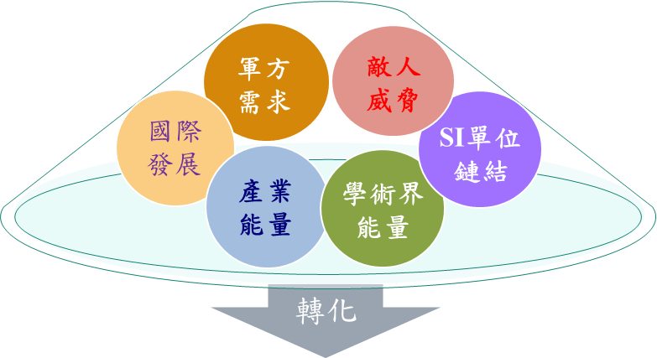
關鍵技術指標與軍方單位對接情形
超視距(BLOS)數據鏈路 無人機群型通訊裝備
中山科學研究院資訊通信
研究所
陸軍司令部計畫處
海軍陸戰隊
軍備局生製中心205廠
陽明交大學研中心
規劃/技術深耕/督導及協助
關鍵技術需求規格
軍備應用
驗測環境規劃
軍方對接單位組織委員會
定期召開技術交流委員會
關鍵指標技術交流
國防科技關鍵技術落地與國防裝備系統整合

Slide 39
2-a
技術發展藍圖規畫

Slide 40
技術發展藍圖
FY110-FY113 技術發展藍圖裝備共盤點27項
其中進行展開細步規劃共13項
其中項次「超視距(BLOS)資料鏈路—無人機群型通訊設備」獲選為軍方優先需求，於是展開專案計劃（FY113、FY114-115）
FY114-115 規劃技術發展藍圖6項
無人載具控制輔助平台、可自我調控之高效能通訊智慧平台、智慧型戰機指管數據鏈路系統
先進多功能空用雷達、新世代夜視系統—人員攜帶型戰術通訊裝備、公開情資蒐集系統

Slide 41
FY110-FY113技術發展藍圖盤點27項，展開13項
優先需求：項次16「超視距(BLOS)資料鏈路—無人機群型通訊設備」
項次 | 裝備系統 | 規劃年度
1 | 指揮/後勤通訊整合系統 | FY110
2 | 戰場情資蒐集系統 | FY110
3 | 數位戰士/作戰載具聯合作戰系統 | FY110
4 | 戰場智慧決策系統 | FY110
5 | 地面部隊戰術通訊裝備 | FY111
6 | 通訊系統傳輸/接收設備 | FY111
7 | 戰術型無人載具群通訊裝備 | FY111
8 | 機動式衛星通訊裝備 | FY111
9 | 可自我調控之高效能通訊智慧平台 | FY111
10 | 通訊系統安全防護軟體與裝置 | FY111
11 | 邊緣運算平台 | FY111
12 | 雲端運算平台 | FY111
13 | 智慧感知系統 | FY111
項次 | 裝備系統 | 規劃年度
14 | 無人載具控制輔助平台 | FY111
15 | 艦隊聯合作戰系統—無人載具群指管系統 | FY112
16 | 超視距(BLOS)資料鏈路—無人機群型通訊設備 | FY112
17 | 智慧網路攻防系統—資通電系統安全防護模組 | FY112
18 | 自主群攻無人機 -無人機反制系統 | FY112
19 | 偵察衛星 | FY112
20 | 新世代夜視系統—人員攜帶型戰術通訊裝備 | FY112
21 | 跨晝夜多功能太陽能無人機 | FY112
22 | 無人飛船 | FY112
23 | 先進多功能空用雷達 | FY112
24 | 高空廣域光電偵察系統 | FY112
25 | 米波主動相列機動雷達(車載) | FY113
26 | 無人機之干擾環境全天候定位模組 | FY113
27 | 先進空載微波成像雷達系統 | FY113

Slide 42
FY114-115 技術發展藍圖規畫項目(6項)
裝備系統 | 更新內容 | 選擇原因
FY114 無人載具控制輔助平台 | 【資料盤點】人工智慧晶片國內研發能量盤點 【無人載具智慧操控】 1. 目標跟蹤與包圍任務自主路徑規劃演算法 2. 基於自然語言的蜂群飛行路線自動生成 | 扣合上位政策之「人工智慧」與「無人載具」相關技術規劃
FY114 可自我調控之高效能通訊智慧平台 | 【1. 資訊編碼】 1. EO/IR影像自編碼模型 2. 雷達數據自編碼模型 【2. 無線通訊編碼】 1. 訊號星座圖塑造(Constellation Shaping) 2. 通道建模 | 軍方建議優先發展之模組，且扣合上位政策「人工智慧」與「共用晶片」相關技術規劃
FY114 智慧型戰機指管數據鏈路系統 | 【1. 戰機數據鏈路】衛星通訊鏈路 【2. 戰機智慧化】多模態資訊融合與態勢預測 | 軍方建議優先發展之項目，且扣合上位政策「衛星通訊」相關技術規劃航發中心擬將衛星天線放置於戰鬥機駕駛艙，將AI伺服器的作戰資訊提供到平板設備上。
FY115 先進多功能空用雷達 | 【1. 相位陣列天線設計】 1. 天線單元設計 2. 數位控制微波相控(0度/180度)元件設計 【2. 數位波束成型演算法】 1. 全數位波束成型演算法 2. 類比/數位複合式波束成型演算法 3. 機器學習技術進行多波束合成 | 扣合上位政策之「人工智慧」相關技術規劃擬將雷達的相位陣列天線模組導入機器學習技術提升效能。115
FY115 新世代夜視系統—人員攜帶型戰術通訊裝備 | 【1. 無線短距通訊】瞄具與抬頭顯示器數據傳輸技術 【2. 無線區域通訊】穿戴/背負式戰術通訊裝備技術 | 軍方建議優先發展之項目
FY115 公開情資蒐集系統 | 【1. 軍事情資蒐集】 1. 資料預處理技術 2. 資料標準化預處理技術 3. 資訊分類與時間排序技術 4. 資料可視化技術 | 扣合上位政策之「人工智慧」、「無人載具」相關技術規劃。 自民間公開資訊蒐集軍事情資系統，產生可供人工智慧訓練之資料集。

Slide 43
2-b
國防先進科技及探索計畫交流

Slide 44
技術盤點：國防先進科研計畫
112-114年：探索計畫3案、突破式計畫12案
高電磁干擾環境下的視訊傳輸、毫米波寬頻垂直貼片式天線陣列、高敏度超視距雷達、量子密鑰分發、多孔性材質的蒸散式冷卻技術、資安漏洞檢測、AI加速器設計、後量子密碼演算法、高功率微波源產生器、影像生成及快速辨識、資料轉換器積體電路、自適應性異質網路安全、零信任架構資訊安全、微波光子晶片、攻擊誘捕欺敵技術
114-115年：探索計畫2案、突破式計畫11案
毫米波寬頻垂直貼片式天線、高靈敏度天線系統、微波光子晶片、量子密鑰分發、後量子密碼演算法、影像生成及快速辨識、 AI加速器設計、資安漏洞檢測、 、攻擊誘捕欺敵技術、自適應性異質網路安全、高功率微波源產生器、射頻取樣資料轉換器積體電路、分散式儲存與搜尋系統

Slide 45
國防科技探索計畫團隊 (FY112-114）
序號 | 計畫項目 | 承接研究單位/申請人 | 對應主持人 | 交流建議與效益 | 說明 與技術藍圖規劃是否重疊
1 | 高電磁干擾環境下的視訊傳輸通訊協定與通道編碼之研究（2/2） 本計畫主要目標為完成無人機即時視訊傳送系統 及無人機戰場管理系統開發。 | 東海大學/ 焦信達助理教授 | 李大嵩教授 | 無人機戰場管理系統中的武裝漁船模擬器，希望其運作的模態能夠儘量擬真，接近真實中共武裝漁船的運動狀況，並且能符合未來使用各種軍事衛星以及商業衛星，或者是偵察機，來進行偵測台海附近大量武裝漁船集結的技術特徵。 | 1.藍圖應用情境為點對點通訊，此計畫應用情境為全範圍廣播。 2.未來藍圖探討廣播技術時，可參考本計畫資料。
2 | 長距離(>100km)戰術無線電通信系統之前瞻毫米波寬頻垂直貼片式天線陣列、高功率RFIC與數位基頻收發機（2/2） | 陽明交通大學/ 唐震寰教授 | 周世傑教授 | 交流後建議未來新計畫可將雛型系統考慮國科會藍圖所需數位韌性及國防情境的關鍵技術。 | 1.藍圖的無人飛船和跨晝夜太陽能無人機之通訊規格參考資料。 2.藍圖未選定此兩項軍備執行技術展開。 3.未來藍圖探討高空通訊平台時，可參考本計畫資料。
3 | 使用自我注入鎖定技術之高敏度超視距雷達雛形開發（2/2） | 空軍軍官學校/ 陳建宏副教授 | 周世傑教授 | 1.架設時間、現場雜訊、背景雜訊在實測時皆是重大的挑戰，需加以考量。 2.架設時間耗時1~2小時且需要大量人力，需尋求改進，目前已針對支架輕巧性及穩定性改良中。 3.現場雜訊過多，是否有標準雜訊的額定值。 4.背景雜訊（雷達亦有），建議可用machine learning消除。 | 1.計畫發展陸用雷達與藍圖軍備技術無重疊。 2.未來藍圖探討陸用雷達系統時，可參考本計畫資料。

Slide 46
國防科技突破式計畫團隊 (FY112-114）
序號 | 計畫項目 | 承接研究單位/ 申請人 | 對應主持人 | 交流建議與效益 | 說明 與技術藍圖規劃是否重疊
1 | 量子密鑰分發系統之技術分析與建立(FY111-112) 113年延續案：可擴充式網路型量子密鑰分發技術研究(113-114) | 清華大學/ 王立邦教授 | 黃俊穎教授 | 在傳輸過程已可運用量子特性來偵測是否被竊聽,如被竊聽,量子狀態會破壞使得傳輸失敗(錯誤率過高)。但相對的此機制較易被阻斷服務,因此在導入時應同時評估建置解決方案(如備援線路)。 | 與FY112年藍圖規劃中資通電系統安全防護模組之安全密鑰分發內容相符
2 | 極超音速環境運用多孔性材質的蒸散式冷卻技術研究(FY111-113) | 陽明交通大學/ 劉耀先教授 | 韋光華教授 | 建議將中科院風洞測試之完整元件之條件與各分項成分元件測試之條件列表對應以期能完整看出各分項成份元件之進展及困難處。 | 1.與藍圖軍備無相關。 2.未來藍圖探討極超音速飛行環境時，可參考本計畫資料。
3 | 物聯網資安漏洞檢測(FY111-114) | 陽明交通大學/ 李奇育副教授 | 林一平教授 | 研究成果可用於未來資訊戰對於敵方IoT 裝置的攻擊也可用於檢測我軍方場域內是否有被入侵的 IoT 裝置 。 | 與FY112年藍圖規劃中資通電系統安全防護模組之網路入侵防護內容相符，其研發進程與藍圖相符。此為技術發展藍圖規劃之參考資料。
4 | 安全性高效能CPU與AI加速器設計及研製(FY111-114) | 成功大學/ 邱瀝毅教授 | 曾煜棋教授 | 1.可以繼續規劃驗證方式，包含CPU(dual cores)、accelerator、security mechanism等。 2.可應用於各式飛彈之彈內電腦、無人機飛控電腦等。 | 1.與藍圖軍備無相關。 2.未來藍圖探討無人機飛控之資安議題時，可參考本計畫資料。
5 | PQC後量子密碼演算法於FPGA實作與驗證(FY112-115) | 中央研究院/ 鐘楷閔研究員 113年變更為中山大學/范俊逸教授 | 黃俊穎教授 | 實作導入的時程規畫預計以整合三年研發產出為主。本計畫之實作相對複雜,配合單位應在實際導入前了解開發過程、環境需求與建置方式,以利後續導入作業。 | 與FY112年藍圖規劃中資通電系統安全防護模組之加密與驗證內容相符，其規劃能力與研發進程相符。
6 | 高功率微波源產生器設計製作（FY112-115） | 臺北科技大學/ 許華倚副教授 | 韋光華教授 | 計畫中較危險的實驗，目前都在中科院進行實驗，故危險性在可控的範圍。未來將與專業廠商合作，投入技術、人力以完成高功率微波產生器之雛形設計研製，落實國防自主能力。 | 1.與藍圖軍備無相關。 2.未來藍圖規劃高能微波設備時，可參考本計畫。

Slide 47
序號 | 計畫項目 | 承接研究單位/ 申請人 | 對應主持人 | 交流建議與效益 | 說明 與技術藍圖規劃是否重疊
7 | 目標影像生成及快速辨識前瞻技術研發(FY111-114) | 元智大學/ 陳敦裕教授 | 曾煜棋教授 | 國軍亦應加速協助本計劃主持人之規畫方向，擴大資料集收納，加速 AI 在此方向進展，建立自有之軍事用資料集。 中科院可考量加大此方向之研發投入，擴大與學術團隊合作。 | 與FY111無人載具輔助控制平台中的目標景像生成及物件辨識系統規劃內容相符，其研發進程與藍圖相符。
8 | 高速資料轉換器積體電路研製(FY111-112) F113年延續案：射頻取樣資料轉換器積體電路研製(FY113-114) | 臺灣大學/ 陳信樹教授 | 陳佳宏 助理教授 | 本計畫突破ADC及DAC電路設計侷限，提升速度及電能效率，未來可應用於新世代無線通訊、衛星通訊及車用雷達等。 | 計畫中是針對RF的ADC與DAC技術規劃，藍圖是針對抗干擾關鍵元件做規劃。未來藍圖探討到此技術時，將參考本計畫資料。
9 | 多元作戰體系之自適應性異質網路與智慧安全技術研究(FY111-112) | 陽明交通大學/ 方凱田教授 | 李大嵩教授 | 此計畫預期提供的整合型馬賽克(Mosaic)作戰之虛實整合網路系統平台規劃清楚且應可執行，可作為學研中心參考規劃未來軍事先進技術的戰略模型。對於未來敵軍載具的辨識、跨戰區敵軍載具的辨識及敵方干擾及跨戰區敵軍載具的辨識皆有非常大的幫助。 | 與FY112年藍圖規劃中資通電系統安全防護模組之網路入侵防護內容相符，其研發進程與藍圖相符。此為技術發展藍圖規劃之參考資料。
10 | 基於零信任架構概念之國防資訊安全機制強化研究(FY111-113) | 臺灣大學/ 林宗男教授 | 黃俊穎教授 | 盤點國防部現況，就網路面、憑證管理、使用者FIDO使用三個方面給予建議，切合實際並可導入國防科技運用。惟「AI自動化分析平台建主」目前建立之場域以外網環境POC為主，針對內網環境之應用差異為何，需要在導入前釐清，且建置規模較小，後續是否導入POC，還需導入單位評估。 | 與FY112年藍圖規劃中資通電系統安全防護模組之網路入侵防護內容相符，其研發進程與藍圖相符。此為技術發展藍圖規劃之參考資料。
11 | 多通道接收機微波光子晶片整合技術(FY113-115) | 中山大學/ 邱逸仁教授 | 李大嵩教授 | 所開發之微波光子晶片，未來預期可運用於縮裝高頻信號處理系統，助於產品之輕量化及增程能力提升。 | 目前藍圖未納入規劃，未來藍圖可進行參考。
12 | 主動式資安防禦網域服務類攻擊誘捕欺敵技術研製(FY113-115) | 陽明交通大學/ 黃仁竑教授 | 黃俊穎教授 | 軟體規格書標準可以與時俱進。考量國際軟體規格大多採ISO 或是CMMI標準，建議國軍亦可評估相關文件規格的採用。 | 與FY112年藍圖規劃中資通電系統安全防護模組之網路入侵防護內容相符，其研發進程與藍圖相符。

Slide 48
國防科技探索計畫團隊 (FY114-115）
序號 | 計畫項目 | 承接研究單位/ 申請人 | 對應主持人 | 交流建議與效益 | 說明 與技術藍圖規劃是否重疊
1 | 長距離戰術無線電通信系統之前瞻毫米波寬頻垂直貼片式天線陣列、高功率RFIC與數位基頻收發機（1/2） | 陽明交通大學/ 唐震寰教授 | 周世傑教授 | 交流後建議未來新計畫可將雛型系統考慮國科會藍圖所需數位韌性及國防情境的關鍵技術。 | 1.藍圖的無人飛船和跨晝夜太陽能無人機之通訊規格參考資料。 2.藍圖未選定此兩項軍備執行技術展開。 3.未來藍圖探討長距離通訊平台時，可參考本計畫資料。
2 | 高靈敏度天線系統與場域驗證研究（1/2） | 空軍軍官學校/ 陳建宏教授 | 周世傑教授 | 1.架設時間、現場雜訊、背景雜訊在實測時皆是重大的挑戰，需加以考量。 2.架設時間耗時1~2小時且需要大量人力，需尋求改進，目前已針對支架輕巧性及穩定性改良中。 3.現場雜訊過多，是否有標準雜訊的額定值。 4.背景雜訊（雷達亦有），建議可用machine learning消除。 | 1.計畫發展陸用雷達與藍圖軍備技術無重疊。 2.未來藍圖探討陸用雷達系統時，可參考本計畫資料。

Slide 49
國防科技突破式計畫團隊 (FY112-114）
序號 | 計畫項目 | 承接研究單位/申請人 | 對應主持人 | 交流建議與效益 | 說明 與技術藍圖規劃是否重疊
1 | 多通道接收機微波光子晶片整合技術(FY113-115) (領域:光電工程) | 中山大學/邱逸仁 | 李大嵩教授 | 所開發之微波光子晶片，未來預期可運用於縮裝高頻信號處理系統，助於產品之輕量化及增程能力提升。 | 目前藍圖未納入規劃，未來有微波光子晶片相關之技術藍圖發展可納入參考。
2 | 可擴充式網路型量子密鑰分發技術研究(113-114) (領域:通訊工程) | 清華大學/ 王立邦教授 | 黃俊穎教授 | 在傳輸過程已可運用量子特性來偵測是否被竊聽,如被竊聽,量子狀態會破壞使得傳輸失敗(錯誤率過高)。但相對的此機制較易被阻斷服務,因此在導入時應同時評估建置解決方案(如備援線路)。 | 與FY112年藍圖規劃中資通電系統安全防護模組之安全密鑰分發內容相符
3 | PQC後量子密碼演算法於FPGA實作與驗證(FY112-115) (領域:通訊工程) | 中山大學/ 范俊逸教授 | 黃俊穎教授 | 實作導入的時程規畫預計以整合三年研發產出為主。本計畫之實作相對複雜,配合單位應在實際導入前了解開發過程、環境需求與建置方式,以利後續導入作業。 | 與FY112年藍圖規劃中資通電系統安全防護模組之加密與驗證內容相符，其規劃能力與研發進程相符。
4 | 目標影像生成及快速辨識前瞻技術研發(FY111-114) (領域:通訊工程) | 元智大學/ 陳敦裕教授 | 曾煜棋教授 | 國軍亦應加速協助本計劃主持人之規畫方向，擴大資料集收納，加速 AI 在此方向進展，建立自有之軍事用資料集。 中科院可考量加大此方向之研發投入，擴大與學術團隊合作。 | 與FY111無人載具輔助控制平台中的目標景像生成及物件辨識系統規劃內容相符，其研發進程與藍圖相符。
5 | 安全性高效能CPU與AI加速器設計及研製(FY111-114) (領域:通訊工程) | 成功大學/ 邱瀝毅教授 | 曾煜棋教授 | 1.可以繼續規劃驗證方式，包含CPU(dual cores)、accelerator、security mechanism等。 2.可應用於各式飛彈之彈內電腦、無人機飛控電腦等。 | 1.與藍圖軍備無相關。 2.未來藍圖探討無人機飛控之資安議題時，可參考本計畫資料。

Slide 50
序號 | 計畫項目 | 承接研究單位/申請人 | 對應主持人 | 交流建議與效益 | 說明 與技術藍圖規劃是否重疊
6 | 物聯網資安漏洞檢測(FY111-114) (領域:通訊工程) | 陽明交通大學/ 李奇育教授 | 林一平教授 | 研究成果可用於未來資訊戰對於敵方IoT 裝置的攻擊也可用於檢測我軍方場域內是否有被入侵的 IoT 裝置 。 | 與FY112年藍圖規劃中資通電系統安全防護模組之網路入侵防護內容相符，其研發進程與藍圖相符。此為技術發展藍圖規劃之參考資料。
7 | 主動式資安防禦網域服務類攻擊誘捕欺敵技術研製(FY113-115) (領域:通訊工程) | 陽明交通大學/ 黃仁竑 | 黃俊穎教授 | 軟體規格書標準可以與時俱進。考量國際軟體規格大多採ISO 或是CMMI 標準，建議國軍亦可評估相關文件規格的採用。 | 與FY112年藍圖規劃中資通電系統安全防護模組之網路入侵防護內容相符，其研發進程與藍圖相符。
8 | 多元作戰體系之自適應性異質網路與智慧安全技術研究(FY111-112、FY114-116) (領域:通訊工程) | 陽明交通大學/ 方凱田教授 | 李大嵩教授 | 此計畫預期提供的整合型馬賽克(Mosaic)作戰之虛實整合網路系統平台規劃清楚且應可執行，可作為學研中心參考規劃未來軍事先進技術的戰略模型。對於未來敵軍載具的辨識、跨戰區敵軍載具的辨識及敵方干擾及跨戰區敵軍載具的辨識皆有非常大的幫助。 | 與FY112年藍圖規劃中資通電系統安全防護模組之網路入侵防護內容相符，其研發進程與藍圖相符。此為技術發展藍圖規劃之參考資料。
9 | 高功率微波源產生器設計製作（FY112-115） (領域:電子工程) | 臺北科技大學/ 許華倚教授 | 韋光華教授 | 計畫中較危險的實驗，目前都在中科院進行實驗，故危險性在可控的範圍。未來將與專業廠商合作，投入技術、人力以完成高功率微波產生器之雛形設計研製，落實國防自主能力。 | 1.與藍圖軍備無相關。 2.未來藍圖規劃高能微波設備時，可參考本計畫。
10 | 射頻取樣資料轉換器積體電路研製(FY113-114) (領域:電子工程) | 臺灣大學/ 陳信樹教授 | 周世傑教授 | 本計畫突破ADC及DAC電路設計侷限，提升速度及電能效率，未來可應用於新世代無線通訊、衛星通訊及車用雷達等。 | 計畫中是針對RF的ADC與DAC技術規劃，藍圖是針對抗干擾關鍵元件做規劃。未來藍圖探討到此技術時，將參考本計畫資料。
11 | 將分散式儲存與搜尋系統運用於戰術數據資料(FY114-116) | 政治大學 左瑞麟 | 黃俊穎教授 | 目前與需求單位(軍方)討論後，評估密文資料搜尋上有相當的需求價值，未來非常有機會能落地運用。另建議可與中山大學范俊逸PQC後量子密碼演算法一起合作。 | 可應用於FY112艦隊聯合作戰系統—無人載具群指管系統，未來如有展開此藍圖技術發展，可參考本計畫。

Slide 51
2-c
人才培育成果

Slide 52
人才培育成果
延攬優秀人才
優秀教授
大學部、碩/博士研究生
博士後研究
依本中心所發展資通電五大分項核心技術領域，延攬本校相關領域之優秀教授，主持領導學士生、碩/博士生、博士後研究投入各分項研究。
培育高階研發人才
以本中心所發展資通電與智慧化科技之執行項目，結合產業資源，邀請國際知名廠商合作，以更具前瞻性的關鍵技術吸引博士生及博士後研究員投入研究。年度計聘任劉恩成、楊梓洋、李祖光、吳昆儒及謝銘儒等5位博士後研究員。
三個年度培育人數
1 | 2 | 3 | 4 | 5 | 備註
國安課程人員訓練* | 軍事科技講座* | 國防產業科技研發人才培育 (博士生)# | 國防產業科技進階人才培育 (碩士生)# | 國防產業科技基礎人才培育(學士生)#
281人/6場次 | 211人次/8場次 | 20人 | 284人 | 27人
1. 透過與軍方需求單位合作，媒合進入需求單位(如中科院)服務。
2. 與軍方需求單位合作，取得軍民通用關鍵技術，與政府合作，共同開發國防科技新創事業。
3. 透過產學合作，進入國防科技產業服務。
4. 申請通過中科院國防獎助金：111年度陽明交大有3位(博士生1、碩士生1及學士生1)，112年度有1位碩士生，113年度陽明交大2位碩士生。
生涯發展管道

Slide 53
國防部軍備局
國防科技學研總辧
人才培育：依照關鍵領域
指導
前瞻科技與系統學術研究中心
分項一
智慧晶片
分項二
雷達/通信/電子戰
分項三
資安技術
分項四
人工智慧
分項五
先進感測元件與材料設計
無人機
專案任務
圓桌技術發展
投入研究學生人數
學士生：1
碩士生：36
博士生：4
(3個年度)
投入研究學生人數
學士生：8
碩士生：23
博士生：1
(3個年度)
投入研究學生人數
學士生：4
碩士生：39
博士生：3
(3個年度)
投入研究學生人數
學士生：6
碩士生：65
博士生：5
(3個年度)
投入研究學生人數
學士生：2
碩士生：38
博士生：3
(3個年度)
投入研究學生人數
學士生：6
碩士生：83
博士生：4
(2個年度)
投入研究學生人數
學士生：0
碩士生：0
博 後：2
(3個年度)
以上111年度至113年度合計投入27位學士生、284位碩士生、20位博士生、2位研究人員(博士後研究2)；共：333人)
成為國防科研領域智庫
國防科技人才培育教育訓練
國防教育與研究總中心執行國防科技基礎人才培育規劃
資電科技研究中心執行資通基礎作業人才培育規劃
聘用具國防背景專職人員（３位碩士級，１位博士後研究），協助國防需求單位鏈結、研究計畫構想、計畫執行與推動。
規劃前瞻資通電科技發展技術藍圖
國防科技研發基礎能量建置
資通電科技商用轉軍用規劃平台
指導
突破式國防先進科技研究計畫/國防部學合案
國防科研探索計畫

Slide 54


人才培育：工作規劃
FY114至FY115人才培育規劃分「國防科技講座」、「國防科技領域相關課程」、「參與國防科研計畫」及「創新技術論壇」四大方向，其內容將致力於國防科技基礎研發能量建置及聘用/培養國防專業人才。
邀請國軍主導國防科技政策、教育、技術發展等相關單位【如：國防部整評司、國防大學、中科院、資通電軍指揮部等】，指派單位之業管人員、專家、教授等，不定期蒞校舉辦講座，分就其軍事科技方面技術專長及實務經驗分享
國防科技講座
114至115年度：共規劃六場國防科技講座，二場國安訓練講座
項次 | 114年度課程規劃 | 講師 | 115年度課程規劃 | 講師
1 | 系統工程在國防科技發展的應用 | 國防大學(理工學院) | 淺談海軍艦艇(機電)設計規範 | 國防大學(理工學院)
2 | 國防電子科技發展現況及趨勢 | 中科院(電子所) | 電磁脈衝(EMP)防護技術規畫與發展 | 中科院(資通所)
3 | 淺談陸軍武器裝備發展現況與需求 | 國防大學(陸軍學院) | 電子戰與網路戰的矛與盾 | 資通電軍指揮部
4 | 國安訓練課程 | 法務部調查局(保防處) | 國安訓練課程 | 法務部調查局(保防處)
本中心主持人、各分項主持人及參與專案研究相關議題老師，114年(113年度下學期)，已規劃開設與國防科技應用相關計11門學期課程，課程內容與國防科技應用相關外，內容並含括基礎學科及進階學科，後續(115)年度仍將依各課程學分持續開設或依實際需求修訂課程
114年度與國防科技領域相關課程表規畫
項次 | 課程名稱 | 開課系所 | 教授 | 項次 | 課程名稱 | 開課系所 | 教授
1 | 數位積體電路 | 電子研究所 | 周世傑 | 7 | AI無線通訊系統實驗 | 電機工程學系 | 方凱田
2 | 無線通訊信號處理 | 電信研究所 | 李大嵩 | 8 | 感測與智慧系統 | 電控工程研究所 | 王學誠
3 | 嵌入式系統總整與實作 | 資訊工程學系 | 曾煜棋 | 9 | 通訊原理(二) | 電機工程學系 | 伍紹勳
4 | 智慧感知與機器學習 | 資訊科學與工程研究所 | 曾煜棋 | 10 | 船用電學 | 國防大學理工學院系統工程與科技學士學位學程 | 林俊成
5 | 應用於毫米波通信多工系統的頻率合成器系統晶片設計 | 電機工程學系 | 曾煜輝 | 11 | 記憶體電路及系統設計 | 國際半導體產業學院 碩士班 | 黃柏蒼
6 | 機器人學：多軸旋翼機 | 機械工程學系 | 程登湖
國防科技領域相關課程

Slide 55


人才培育規劃內容
參與國防科研計畫
陽明交大執行國防科技相關之計畫有國防部「國防先進科技研究(突破式)計畫」、國科會「國防科技探索計畫」及無人機關鍵技術前瞻研發計畫，參與之老師及學生均可進一步了解科研計畫與國防科技發展的關係，並可供其未來生涯規畫投入國防機構參考。
本校參與「國防先進科技研究(突破式)計畫」概況表
項次 | 計畫項目 | 執行年度 | 計畫 主持人 | 提案單位
1 | 高溫熱防護材料熱衝循環數值模擬分析與驗證技術開發(4/4) | 111-114 | 陳慶耀 | 中科院材電所(加測組)
2 | 物聯網資安漏洞檢測(4/4) | 111-114 | 李奇育 | 中科院資安中心(乾元系工組)
3 | 定翼UAV影像追蹤導引技術開發(3/3) | 112-114 | 程登湖 | 中科院航空所 (結材組)
4 | 超寬能隙鑽石半導體材料開發(2/4) | 113-116 | 張立 | 中科院材電所(高溫組)
5 | 主動式資安防禦網域服務類攻擊誘捕欺敵技術研製(2/3) | 113-115 | 黃仁竑 | 中科院資安中心(資安科技組)
6 | 陣列空間角度估測法則研析優化與實現(2/2) | 113-114 | 許騰尹 | 中科院電子所(相列雷達組)
7 | 新式熱電池材料及技術探討(3/3) | 112-114 | 張仍奎 | 中科院材電所(電能組)
8 | 高強度合金圓管材料與鍍層抗燒蝕開發基礎研究(2/2) | 113-114 | 鐘采甫 | 生產製造中心 第202廠
9 | 多元作戰體系之自適應性異質網路與智慧安全技術研究(2/5) | 112-117 | 方凱田 | 資通電軍
本校參與「國防科技探索計畫」概況表
項次 | 計畫項目 | 執行年度 | 計畫 主持人 | 提案單位
1 | 吸波材料之開發（二） | 113-115 | 韋光華 | 國科會
2 | 長距離無線電通信系統之前瞻毫米波寬頻垂直貼片式天線陣列 、高功率RFIC與數位基頻收發機(II) | 113-115 | 唐震寰 | 國科會
3 | 基於多模態感測與避碰導航技術之水面無人載具系統(II) | 113-115 | 王學誠 | 國科會
本校參與「無人機關鍵技術前瞻研發計畫」概況
項次 | 計畫項目 | 執行年度 | 計畫 主持人 | 提案單位
1 | 以異質無人載具協同系統融合海陸空資訊之共同作戰圖像 | 113-114 | 王學誠 | 國科會
創新技術論壇 | 為增進國防預測評析能量及建立常態性研討機制，本中心與中科院、電子戰協會規劃合力舉辦「創新技術論壇」，114年主題為「人工智慧導入電子戰運用」，主要以創新技術及電子戰相關議題，並置重點於「先進創新技術之導入國防科技應用」。

Slide 56
3
114-115年度規劃
經費運用說明

Slide 57
FY114-FY115申請補助經費總表
（單位：千元）
補助項目 |  |  | 第一年 (114年7月~115年6月) | 第二年 (115年7月~116年6月)
業務費 |  |  | 38,388 | 36,222
 | 研究人力費 | 研究人力費 | 24,616 | 24,978
 | 耗材、物品、圖書及雜項(委外勞務)費用 | 耗材、物品、圖書及雜項(委外勞務)費用 | 13,772 | 11,244
研究設備費 |  |  | 14,752 | 15,568
國外差旅費 |  |  | 1,010 | 1,120
 | 執行國際合作與移地研究 |  | 400 | 400
 | 出席國際學術會議 |  | 400 | 400
 | 出國參訪及考察 |  | 210 | 320
管理費 |  |  | 5,858 | 5,533
合 計 |  |  | 60,008 | 58,443
執行年次
研究設備費 (H100GPU伺服器:210萬)
受限於商用基站無法支援波束配置與干擾管理兩項關鍵技術所需的功能，本專案擬使用 Nvidia AI RAN (ACAR) 進行開發。Nvidia 對執行 AI RAN 軟體的 GPU 伺服器規格要求為 H100/H200，且需要從 GPU 伺服器使用光纖串接射頻單元 (Radio Unit，RU)，是以編列設備預算，購買合規的 GPU 伺服器，故無法使用GPU AI運算中心資源。
(回覆委員意見3-5-2)
業務費 (第一年編列350萬；第二年編列100萬)
網路管理平台的勞務委託說明:
網路管理平台為計畫驗測所需的軟體功能，其項目有:
(1) 設備管理功能(驗收指標為顯示設備資訊與管理指令)
(2) 圖資導入(驗收指標為具備導入地圖圖資與額外資訊能力)
(3) 任務管理(驗收指標為具備任務資訊顯示與任務管理指令)
(回覆委員意見4-2)

Slide 58
4
114-115年度規劃
審查意見回覆

Slide 59
審查意見回覆
審查意見 | 回覆說明
審查意見1：
1-1.在導入系統工程作為方面，計畫已依循系統工程V模型，置重點於確定系統與技術之整體架構，確認分系統模組分工，並建立介面需求文件。另在相關元件／模組以及分系統、全系統的測試上，採主測試評估計畫以及系統研發測試計畫之作法，驗證過程涵蓋實驗室測試、實地測試與作戰情境模擬測試等三個階段，這是非常嚴謹而且符合系統開發的規範性作法，但這也有它的缺點。建議補充說明，將如何導入MBSE(Model-Based Systems Engineering) 相關作為，以迴避文件驅動的系統工程方法論所可能導致的低效率程序。 | 藉由國防大學學研中心協助導入系統工程，計畫將依照程序先確認整體操作情境，進行需求分析與確立限制條件，推導出全系統的架構，再切分出分項系統的分工，並定義次系統傳輸介面和參數。同時運用MBSE相關的圖形，如方塊圖畫出系統模組間的關係、循序圖展示出整體操作情境和狀態圖模擬系統間的狀態等。利用圖形化的方式表現其關聯性與追溯性，且不管任何階段都須做好變更管理，紀錄變更的內容如規格、介面等，減少系統整合時問題的產生。

Slide 60
審查意見回覆
審查意見 | 回覆說明
審查意見1：
1-2.系統研發在技術面及管理面上，特別需要將技術工項依循系統工程規範為、管理工項依循專案管理規範、測試與評估工項依循品質工程與測試評估規範，至於檔案文件管理則建議應建立正式流程與角色賦予，由前述三大工項指定適當專人分別負責所指定的流程角色。至於在測試與評估工項上，宜導入品質工程相關規範。請就專案管理、品質工程以及檔案文件管理方面，進一步說明所將採取的積極做法。 | 感謝委員建議。運用系統工程於專案執行時會導入專案管理，品質工程與文件控管等技術與管理流程並指派相關專職人員負責以利專案能如期如質完成。其執行預劃如下： 一、管理工項： 1.由專案管理人員協助專案管理，統籌專案範疇、進度、成本、風險管理、利害關係人管理等管理工項，定期召開各項審查會議。 2.導入WBS，各工項指派專職負責人 二、品質工程與測試評估 專案人力有限，惟為確保基本品質要求，測試設計將依據功能需求逐條擬定測試案例，並涵蓋一般品質面向（功能性、效能、容錯能力等）。此外，導入「測試記錄表」與「測試缺失追蹤表」，進行基本品質保證作業，以符合理論精神。 三、文件管理 1.擬定一套 正式文件管理流程（Document Control Process），涵蓋：文件分類與命名規則、版控機制（含變更記錄）、簽核流程 2.採用專案文件管理工具 3.明確指派三類角色： 文件建立者：由各工項負責人擔任 審查者：由品質管理或專案管理人員指定 核准者：依層級由組長或專案主持人負責
1-3.計劃書中未附上需求單位證明文件，宜請增補。 | 本次114年學研專案之來由是於113年10月8日、15日及11月1日、5日由國科會科技辦、軍備局獲管處與學研總辦邀集各個學研中心、中科院、生製中心及各軍種逐案說明及研討，成功媒合114年這6案專案計畫。113年11月1日研討結論，七大學研中心就獲軍方各單位支持12案調修後提報，以爭取協同參與，經票選以「地面攻擊無人載具」等6案獲得2票(含)以上，經學研總辦建議上揭6案優先納案。 陽明交大的提案「超視距(BLOS)數據鏈路-無人機群型通訊裝備」，為軍方優先需求，預計於114年度啟動執行。

Slide 61
審查意見回覆
審查意見 | 回覆說明
審查意見2：
由於本計畫與部分共同主持人先前執行之計畫相關，建議主持人列一簡易表格敘述相關計畫成果與本期計畫預期成果之比較，並在該比較表中說明規格之改進係因何項關鍵技術的研發所導致。亦請列出本計畫與國際既有成品之比較，同時相關驗測建議設計可反映前後期計畫差異之情境。 | 回覆格式如下附表，子計畫一(FY113、FY114)、子計畫二及子計畫三回覆 FY113子計畫一回覆: 本期計畫係基於前期以5G為基礎之AI定位技術進行架構重塑，轉向以UHF頻段為核心之通訊載體，針對定位演算法、模組解耦與低頻通訊整合進行關鍵技術開發，並於遮蔽環境中進行驗測，藉以展現不同通訊架構下系統之可行性與技術進化。 子計畫三回覆: 可重組通訊晶片開發關鍵技術在本次計畫中為首次申請計畫。

Slide 62
113年暨114年專案預計成果比較表
 | FY113新增專案 | FY114超視距專案
 | 預計成果 | 預計成果
子計畫一 | 使用 H2-610 完成 Tier-1 MESH 網路，並構建管理平台。管理平台整合 AI 模組進行感知與通訊，並以定位為應用案例進行展示 | NTN node波束配置與干擾管理。
子計畫二 | 在該比較表中說明規格之改進係因何項關鍵技術的研發所導致 | 在該比較表中說明規格之改進係因何項關鍵技術的研發所導致
子計畫三 | 1. 針對Tier-1 mesh網路，在Simulink RF-SoC軟體開發平台上設計快速跳頻收發機功能面，達到跳頻速率≧1000跳/秒，包含傳輸Frame設計、快速時偏及頻偏偵測功能及modulation功能 | 針對快速跳頻收發機功能面開發一個可重組通訊晶片取代現行跳頻模組採用大體積及高功耗之FPGA，針對高效且靈活的移動計算開發可重組架構，採用Multi-Granularity Architecture(分層互連架構)連接多組態運算單元及記憶體區塊藉此提高系統效率、降低體積和功耗，為無人載具發展重量輕、體積小、功耗低、使用時間長的通訊方案。 針對Tier-2 NTN網路，開發分散式干擾感知裝置，提供智能網路控制器進行干擾管理。 在不考慮功耗/體積情況下，利用RF-SoC平台建立Tier-1 mesh網路使用之跳頻模組，以驗證所開發可重組架構可行性。並達到以下規格： 跳頻處理增益≧13dB 跳頻速率≧1000跳/秒
 | 與國際既有成品之比較 | 與國際既有成品之比較
子計畫一 | 既有成品(H2-610) 無 AI 進行感知與通訊之整合平台 | 特有兩層mesh網路架構設計，Tier-1 網路參考現有成品 (H2-610)，Tier-2網路採用3GPP NTN標準。
子計畫二
子計畫三
 | 相關驗測建議設計可反映前後期計畫差異之情境 | 相關驗測建議設計可反映前後期計畫差異之情境
子計畫一 |  | 期中與期末驗測情境請參考投影片第73、74頁。
子計畫二
子計畫三

Slide 63
113年暨114年專案預計成果比較表
子計畫二 | 前/後期計畫成果與預期成果比較表 |  | FY114超視距專案
 | FY113計畫成果 干擾訊號2種準確辨識(>90%) RF地圖推估 單一無人機場域重建 任務成功率0.65 2. 單一任務執行 任務互動比例/回應評分 |  | FY114本期計畫預期成果 干擾信號模型提升至3種 Mesh網路動態調整 多無人機隊型管理 多Agent&多模態支援 操作目標互動比例提升到80% 多模態任務執行
 | FY114 關鍵技術說明: 環境感知模組 從「干擾訊號模型增至3種」、「融合壓縮感測與AI定位」等關鍵技術，促使準確度及通訊適應「現實多變環境」。 引入動態Mesh網路管理與高擬真3D建模，提升多無人機場域的應用與真實感。 LLM決策模組 由傳統任務互動推升至「多Agent、多模態任務」協作，運用多語言、多模資料，提升語意理解和任務覆蓋率。 關鍵技術包括：多模態LLM、語意理解優化、極低延遲推理、資源消耗控制。
 | 與國際水準的比較定位
 | 北約「兵棋互動場 景數位疊加模型」（the Wargaming Interactive Scenario Digital Overlay Model, WISDOM）此套軟體可作為北約軍事和民間領域教育 訓練、實驗與作戰任務整備使用，但多聚焦宏觀戰區級，地方適應與AI自主層較弱。 資料來源:俄烏戰爭對開源情報和軍事模擬的影響： 情報民主化的趨勢 (2024.11.25) https://indsr.org.tw/uploads/indsr/files/202412/c645252c-2795-4880-80f7-5eb08fb0ee02.pdf | 本計畫優勢重點：提供本土化、高度在地適應性、AI多模態決策能力、數位分身與模組化系統、創新壓縮感測演算法，驗測情境規劃彈性高、符合台灣城市場域。 | 本計畫優勢重點：提供本土化、高度在地適應性、AI多模態決策能力、數位分身與模組化系統、創新壓縮感測演算法，驗測情境規劃彈性高、符合台灣城市場域。
 | 驗測設計與前後期差異情境
 | FY113 基礎3D模擬環境，搭配初步真實場域，導入少量無人機測試。 針對至少2種干擾訊號，干擾偵測成功率達 90% 以上。 LLM決策系統進行單一任務互動，主要為文字/指令互動與識別。 | FY114 建立高擬真的3D模擬環境，準確反映現實作戰場景，大幅提升模擬真實度及變化彈性。 建立3種干擾訊號模型，確保UAV能準確接收訊號，並開發壓縮感測干擾偵測與識別演算法，達到95%以上的偵測率和80%以上的識別率，增加干擾情境複雜度與提升定位精準度。 導入多模態資料與離線運作機制，增加語音/圖像等多種互動方式，離線決策可同時適應複雜多樣任務需求、進一步提升任務成功率， | FY114 建立高擬真的3D模擬環境，準確反映現實作戰場景，大幅提升模擬真實度及變化彈性。 建立3種干擾訊號模型，確保UAV能準確接收訊號，並開發壓縮感測干擾偵測與識別演算法，達到95%以上的偵測率和80%以上的識別率，增加干擾情境複雜度與提升定位精準度。 導入多模態資料與離線運作機制，增加語音/圖像等多種互動方式，離線決策可同時適應複雜多樣任務需求、進一步提升任務成功率，

Slide 64
審查意見回覆
審查意見 | 回覆說明
審查意見3：
3-1.請問FY113成果是否有實質驗證可行性?哪些單位參與驗測、討論? FY113年新增專案執行成果，"計畫目標為打造陸空整合、通感一體的指揮平台，建置陸地空中整合、通訊感知一體的MESH通訊網路以及相應指揮平台，以AI實現精確環境感知及整合單兵與無人載具共同作戰能力。 其第一年成果為: 1、支援三台以上、AES256 加密、自動中繼轉發、傳輸速率 12Mbps 並可於 600~700MHz 頻段運作的 MESH 網路。2、可即時監控無線通道 RSSI/SNR、MESH 網路狀態、通訊機 GPS 位置、數量及狀態的管理平台。" | 子計畫一(FY113)、子計畫二及子計畫三回覆 子計畫一回覆: 是，FY113成果已有實質驗證其可行性，確保技術落地與作戰需求對齊。本計畫所建構之MESH通訊平台已於陽明交通大學新竹校區進行初步驗證，並已規劃於期末階段於南寮海域進行實地驗測，邀請相關單位包含中科院資通所、各個學研中心等參與討論。其通訊平台已完成通訊鏈路建立、自動中繼與AES256加密之封包傳輸，實測傳輸速率達12Mbps，並成功運作於600至700MHz頻段，驗證其頻譜支援能力與抗干擾性能。管理平台亦已接入多部通訊終端，成功即時呈現節點間RSSI/SNR、GPS定位與節點狀態資訊。其LLM決策系統，除了拓展LLM理解能力以外，也規劃連接各子計畫的管理模組進行環境感知與控制。
3-2.可自我調控之高效能通訊智慧平台、新世代夜視系統—人員攜帶型戰術通訊裝備、先進多功能空用雷達等項目，原定於FY111、112完成，是否尚未達標? | FY111、FY112技術發展藍圖係依總辦要求「盤點10項軍備，再依據作戰情境篩選關鍵3項規劃與展開」，其中可自我調控之高效能通訊智慧平台等項目，並非當年作戰情境中的最關鍵3項，故依總辦要求僅完成盤點國內外現況。今年比對軍方建議的產學發展項目後，再納入規劃。
3-3.採用智勤科技 H2-600 設備為基礎進行圓桌會議，學研中心參與的腳色不甚清晰；介接供需兩單位? 基於該設備，進行加值研究? | 子計畫一(FY113)、子計畫三回覆 子計劃一參考智勤科技 H2-600 通訊模組進行加值研究，完成管理平台架構開發，可支援AI 模組機制，並以容器化設計以支援多模組部署。自研之AI模組整合定位、戰術通訊等模組之設計、整合與實地測試，強化系統彈性與模組互通性，驗證其於戰術環境中之可攜性與應用潛力。

Slide 65
審查意見回覆
審查意見 | 回覆說明
審查意見3：
3-4.經歷多年的推動，似乎尚未呈現任何實質移轉的成果、或系統整合的實質可行性認驗證。 | 七大學研中心從110年開始執行，一開始規劃是以幕僚的角色為出發，以每個學校被定義之領域中的技術專長及目前的國際情勢，去探索可以應用於國防軍備的最新技術及未來要如何發展，其產出的相關文件資料為技術發展藍圖及圓桌議題，這些產出的成果及技術應用都受到國科會之約束，均應予保密，不能對外發表論文、專利及技轉。計畫執行至113年底才開始，擴大至六大學研中心有預算可以進行可行性的認驗證。
3-5.本計畫旨在為超視距 (Behind Line of Sight，BLOS) 數據鏈路之無人載具建置一具強韌性及智能之通訊網路系統及網路管理平台。 3-5-1.圓桌會議以智勤科技 H2-600 設備為基礎，並設定四年推動目標；而本計畫卻以和碩5G系統為開發基礎。兩者並不相容。 | 謝謝委員的建議。本專案目標是建置一 Two-Tier 且兼具強韌與智能的通訊網路系統，Tier-1網路可以參考智勤的設備，並可以透過地面基站或NTN網路連回指揮中心，本專案規劃與工研院M組合作開發NTN網路，地面網路基站可以使用一般國產基地台。計劃書附上之和碩基站估價單僅供經費規劃，並不限使用和碩5G基站。
3-5-2.國家每年投資幾十億於GPU AI運算中心，為了全國共享。不建議在各自採購GPU。 | 受限於商用基站無法支援波束配置與干擾管理兩項關鍵技術所需的功能，本專案擬使用 Nvidia AI RAN (ACAR) 進行開發。Nvidia 對執行 AI RAN 軟體的 GPU 伺服器規格要求為 H100/H200，且需要從 GPU 伺服器使用光纖串接射頻單元 (Radio Unit，RU)，是以編列設備預算，購買合規的 GPU 伺服器。

Slide 66
審查意見回覆
審查意見 | 回覆說明
審查意見3：
3-5-3.建議說明：認驗證場域、參與單位、還有實境模擬規格。計劃書說明，要適用營-連級作戰需求，操作範圍達30公里。 | 謝謝委員的建議，茲說明如下： 驗證場域為陽明交大光復校區，參與/合作單位包含各軍種需求單位、工研院M組 (NTN基站)、以及中興大學 (無人機)。 期中與期末驗測情境說明如 p.65、p.66。 為符合最終操作範圍達 30 公里，分三階段實施。第一階段在網路設計上，確保符合30公里需求；第二階段在 Tier-1 網路本計畫所參考的技術後續將移交中科院做電路與功耗優化，符合傳輸距離要求；第三階段 Tier-2 NTN網路將與工研院合作，在未來的功率放大器設計上使其能滿足30公里傳輸距離。本計畫未來兩年將專注在第一階段網路設計及概念性驗證，整體雙層Mesh網路將在校園場域進行實機傳輸展示。根據傳播理論，無人機傳輸機只要使用5W，天線 EIRP=37 dBm (5W) 計算，在 900 MHz 載波下於自由空間中 30 公里的傳播損失約為 119 dBm，因此接收機訊號強度為 -82 dBm。在操作頻寬 100 MHz、室溫25度C下的有效熱雜訊為-93.86 dBm，若再加上電路 5dB noise figure，則為-88.86 dBm。換算接收訊雜比為 6.86 dB，在 10 MHz 有效頻寬下可至少有20 Mbps的傳輸速率。

Slide 67
審查意見回覆
審查意見 | 回覆說明
審查意見3：
3-5-4. "執行國際合作與移地研究"的項目有(1)參加2026 世界行動通訊大會、(2)進行波束管理功能參與通過TIP/O-TIC標準驗測(@新加坡SUTD OTIC測試實驗室)。參加會議，應編入在國際會議項下。 OTIC檢測實驗室，台灣至少有兩單位有。 另，計劃書並未說明哪個設備或實驗項目需要檢測。 | 謝謝委員的意見，我們將依據國科會經費編列規定修正。 本計畫申請 OTIC 及 TIP 驗測的軟體是波束配置與干擾管理， NTN 智能控制器的波束管理功能，目前台灣尚未有標準測試實驗室提供波束控制的驗測環境。在亞洲太平洋地區，新加坡 SUTD 有提供相近的功能，且因同屬學術界，也提供了優惠的驗測費用，所以本專案才安排在 SUTD OTIC Lab 進行驗測。
註1：計畫書使用2023/7/31的報價單，申請2025計畫，並不合宜。 | 謝謝委員的意見，我們將跟廠商詢價，取得最新的報價資訊。
註2：計劃書附上大量設備規格書，在報價單後(計劃書的中後段)，而非附錄，並不合宜。 | 知悉，遵照辦理。

Slide 68
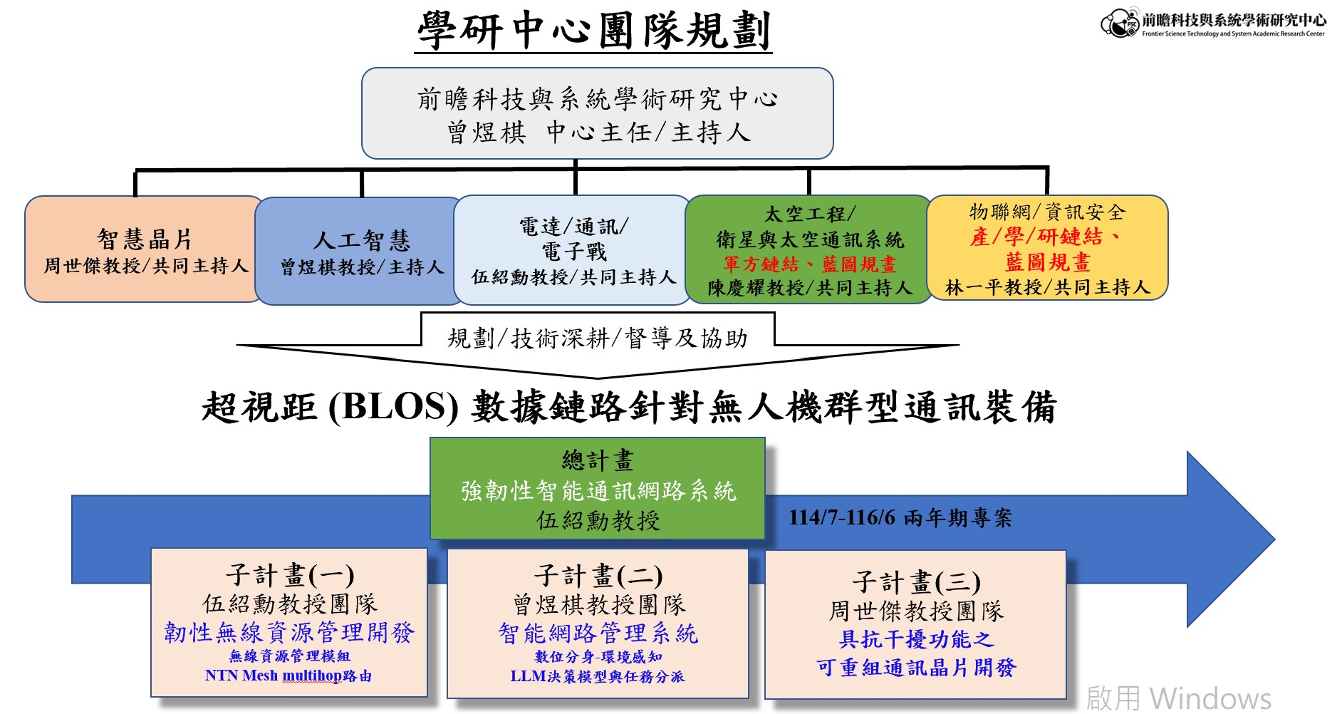
審查意見回覆
審查意見 | 回覆說明
審查意見4：
4-1.主持人專長為資料探勘與機器學習、行動網路與計算、網路技術與應用、人工智慧新興領域等。在相關研究計畫以及計畫團隊領導之經驗豐富。能夠統籌並執行本計畫。從計劃書的規劃，部分共同主持人的必要性不足，即便其中部分老師未擔任共同主持人，對計畫似乎仍然影響不大。 | 組織架構分為學研中心架構與學研專案架構，其主持人與共同主持人職責如下圖及下表所示。

Slide 69
陽明交大學研中心及FY114學研專案主持人及共同主持人
類 別 | 姓名 | 服務機構/系所 | 職稱 | 在本研究計畫內擔任之具體工作性質、項目及範圍
主持人 | 曾煜棋 | 國立陽明交通大學/ 資訊工程學系 | 終身講座教授 | 1.學研中心主持人 2.超視距(BLOS)數據鏈路無人機群通訊裝備子計畫二之主持人，負責子計畫二的系統架構、計畫管理
共同 主持人 | 伍紹勳 | 國立陽明交通大學/ 電機工程學系 | 教授 | 1.學研中心共同主持人 2.超視距(BLOS)數據鏈路無人機群通訊裝備總計畫及子計畫一之主持人，負責超視距總計畫與子計畫一的無人機群型mesh通訊及核網關鍵技術開發、計畫管理及計畫整合
共同 主持人 | 周世傑 | 國立陽明交通大學/ 電子研究所 | 教授 | 1.學研中心共同主持人 2.超視距(BLOS)數據鏈路無人機群通訊裝備子計畫三之主持人，負責超視距通訊晶片開發及計畫管理
共同 主持人 | 林一平 | 國立陽明交通大學/ 資訊工程學系 | 終身講座教授 | 1.學研中心共同主持人、學研中心督導、檢視各分項計畫研究內容、進度與安全管理，諮詢委員會召集人 2.藍圖議題規劃、藍圖提案及與業界鏈結
共同 主持人 | 陳慶耀 | 國立陽明交通大學/ 太空系統工程研究所 | 特聘教授 | 1.學研中心共同主持人、學研中心督導、檢視藍圖議題規劃、藍圖提案與安全管理 2.藍圖議題規劃、藍圖提案及與軍方鏈結 3.未來衛星通訊規劃之鏈結
共同 主持人 | 趙禧綠 | 國立陽明交通大學/ 資訊工程學系 | 副教授 | 總計畫暨子計畫一技術研究、開發、實驗與測試
共同 主持人 | 陳裕賢 | 國立台北大學/ 資訊工程學系 | 特聘教授 | 共同主持人，負責子計畫二技術研究與開發
共同 主持人 | 吳卓諭 | 國立陽明交通大學/ 電信工程研究所 | 教授 | 共同主持人，負責子計畫二技術研究與開發
共同 主持人 | 童莉萍 | 國立陽明交通大學/ 電機工程學系 | 助理教授 | 共同主持人，負責子計畫二技術研究與開發
共同 主持人 | 黃柏蒼 | 國立陽明交通大學/ 國際半導體產業學院 | 副教授 | 共同主持人，負責子計畫三晶片開發與FPGA整合
共同 主持人 | 吳易忠 | 國立陽明交通大學/ 電子研究所 | 助理教授 | 共同主持人，負責子計畫三晶片開發與FPGA整合

Slide 70
審查意見回覆
審查意見 | 回覆說明
審查意見4：
4-2.為了有效的防護策略，本研究擬開發具備自動組網與中繼轉發之 mesh 網路，並使用跳頻、移頻等抗干擾的技術來提高通訊系統的強韌性，達到更廣的覆蓋範圍與更高的通訊穩定度外，同時也將導入人工智慧，為通訊網路系統賦予智能，藉由發展環境感知模組，動態監測通訊環境的多種參數，包括接收訊號強度指標、訊號雜訊比以及干擾樣態等，偵測與定位干擾的存在或可疑訊號。本計畫分成三個子計畫執行，其中，總計畫項下又有勞務委託服務費用，包含第一年的開發網路管理平台(350萬元)，以及第二年的優化網路管理平台(100萬元)，請說明該勞務委託與總計畫及各子計畫彼此如何協作，該勞務委託服務的驗收指標為何？ | 網路管理平台的勞務委託主要包含計畫驗測所需的軟體功能，驗收項目包括 (1) 設備管理功能(驗收指標為顯示設備資訊與管理指令，設備資訊如型號、編號、位置、連線狀態或其它有益於驗測之資訊或顯示設計，管理指令如設備註冊、編輯、註銷或其它有益於驗冊之功能設計)； (2) 圖資導入(驗收指標為具備導入地圖圖資與額外資訊能力，額外資訊如限航區、干擾強度或其它有益於驗測之資訊或顯示設計)； (3) 任務管理(驗收指標為具備任務資訊顯示與任務管理指令，任務資訊顯示如任務編號、任務名稱、任務狀態或其它有助於驗測之資訊與顯示設計，任務管理指令如任務新增、規劃、儲存、執行或其它有益於驗測之功能設計)
4-3.此外，各技術項目的開發較欠缺具體量化技術指標，部分只列出成功率90%之類的總體指標，應就技術端提出適當之技術量化指標。 | 請子計畫一、子計畫二及子計畫三回覆 子計畫一關鍵技術量化指標說明如下： NTN node波束配置技術：每 0.1 秒切換波束一次，以及使用者搜尋時間< 1秒。 干擾管理技術：在訊雜比為 6dB 以及通訊頻寬 20 MHz 的情況下，傳輸速率可達 12Mbps。 子計畫二之量化指標為: 1.設計Mesh網路架構的通訊模組，以增強無人機的適應性和訊息傳遞效率，通訊成功率達90%以上。 2.通過多次測試和調整，優化系統效能，確保穩定性和通訊成功率(90% 以上)。 3.進行模型效能測試，確保任務目標互動比例達到80%以上的成功率。 4.提升隱式與顯式指令下的決策推理能力，識別目標的準確率達80%以上。 5.開發壓縮感測干擾偵測與識別演算法，達到95%以上的偵測率和80%以上的識別率。 6.設計干擾源定位技術，定位成功率提升至80%以上。

Slide 71
審查意見回覆
審查意見 | 回覆說明
審查意見5：
5-1.由軍方需求來看，超視距數據鏈路無人機群型通訊系統的的需求重點是應滿足點對點30公里(無中繼)從地面到無人機的抗干擾傳輸，並且再增加具備MESH網路能力。本計畫如何進行階段性整體驗測以證明可滿足前述需求? | 回覆說明請參考審查意見 3-5-3。
5-2.本計畫書子計畫三提出發展之可重組晶片，於超視距數據鏈路無人機群型通訊系統之角色為何? 是否納入整體end-to-end 驗測? | 可重組通訊晶片目的是取代現行通道感知裝置及跳頻模組內採用大體積及高功耗之FPGA，藉此提高系統效率、降低體積和功耗，預計可重組通訊晶片與商用FPGA解決方案相比，能源效益及面積效益可分別提昇10x及5x以上。於超視距數據鏈路無人機群型通訊系統可應用在Tier-2 NTN網路之分散式干擾感知裝置及Tier-1 mesh網路之跳頻模組上。 在驗測項目上會在RF-SoC上開發可重組通訊晶片所使用的電路架構，實現通道感知裝置及跳頻模組。在整體end-to-end 驗測中，針對Tier-2 NTN網路，開發分散式干擾感知裝置，提供智能網路控制器進行干擾管理。在跳頻模組驗測中，驗證所開發可重組架構之可行性，並達到跳頻速率≧1000跳/秒、跳頻處理增益≧13dB等規格 。
審查意見6：
貴中心目前開發的技術，在控制、通訊或AI等晶片部分，未來是否有可與國內晶片廠商合作的項目？ | 未來潛在合作廠商包含耐能智慧、智騰半導體、聯陽半導體、創未來等公司

Slide 72
項次 | 審查意見回覆摘要
1 | FY113新增專案計畫參考智勤科技 H2-600 通訊模組進行加值研究，自研之AI模組整合定位及戰術通訊等模組之設計，完成管理平台架構開發，驗證其於戰術環境中之可攜性與應用潛力 | (委員意見3-3)
2 | 本專案目標是建置一 Two-Tier 且兼具強韌與智能的通訊網路系統，Tier-1網路可以參考智勤的設備，並透過地面基站或NTN網路連回指揮中心，本專案規劃與工研院M組合作開發NTN網路，地面網路基站可以使用一般國產基地台。計劃書附上之和碩基站估價單僅供經費規劃，並不限使用和碩5G基站。 | (委員意見3-5-1)
3 | 為符合操作範圍達 30 公里，分三階段實施。第一階段在網路設計上，確保符合30公里需求；第二階段在 Tier-1 網路本計畫所參考的技術後續將移交中科院做電路與功耗優化，符合傳輸距離要求；第三階段 Tier-2 NTN網路將與工研院合作，在未來的功率放大器設計上使其能滿足30公里傳輸距離。 | (委員意見3-5-3)
4 | 關於關鍵技術量化指標說明如下： NTN node波束配置技術：每 0.1 秒切換波束一次，以及使用者搜尋時間< 1秒。 干擾管理技術：在訊雜比為 6dB 以及通訊頻寬 20 MHz 的情況下，傳輸速率可達 12Mbps。 | (委員意見4-3)
5 | 七大學研中心從110年開始其產出的相關文件資料為技術發展藍圖及圓桌議題，這些產出的成果及技術應用都受到國科會之約束，均應予保密，不能對外發表論文、專利及技轉。計畫執行至113年底才開始，擴大至六大學研中心有編列經費進行可行性的認驗證。 | (委員意見3-4)
6 | FY110、FY111及FY112技術發展藍圖為「盤點10項軍備，篩選關鍵3項規劃與展開」，其中「可自我調控之高效能通訊智慧平台」等項目，並非當年度的最關鍵3項。 | (委員意見3-2)
7 | FY113新增專案確保技術落地與作戰需求對齊，六大學研中心自行找尋軍需單位。本次114年學研專案由國科會邀請軍方單位進行需求媒合，113年11月1日研討結論及票選，陽明交大的提案「超視距(BLOS)數據鏈路-無人機群型通訊裝備」，為軍方優先需求，預計於114年度啟動執行。 | (委員意見1-3)

Slide 73
驗測項目
FY114計畫第一年度(115Q2)展示驗測架構
CONFIDENTIAL
建置 AI-RAN、NTN 網路，與第一年 Tier-1 網路銜接
實體驗測
實驗室模擬展示
UAV with NTN Payload
第二年度展示
Tier-2 Network
第一年度展示
Tier-1 Network
Tier-1 mesh controller
NTN UE/NTN UE Emulator
Nvidia Sionna模擬無線通道
NTN GW
核網
Tier-1 network
NTN UE 或 NTN UE Emulator
NTN 基地台
AI-RAN 基地台
以陽明交大部分區域示範建置數位分身環境

Slide 74
驗測項目
FY114計畫第二年度(116Q2)展示驗測架構
CONFIDENTIAL
基於建置之 AI-RAN、NTN 網路，整合開發之演算法，實體驗測展示效能
UAV with NTN Payload
智能網路控制器
干擾感知
干擾管理
可用通
道資訊
通道干擾
感測結果
網路管理平台，監控網路狀態、展示關鍵技術效能
干擾管理
跳頻技術
數位分身技術
LLM決策模型
通道配置
AI-RAN 基地台
TN 基地台
閃避干擾
NTN 基地台
射頻訊號產生器

Slide 75


恭請指導

